Slide 1
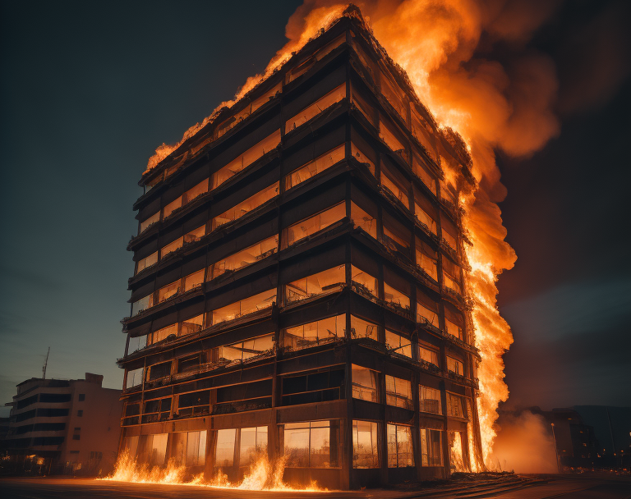
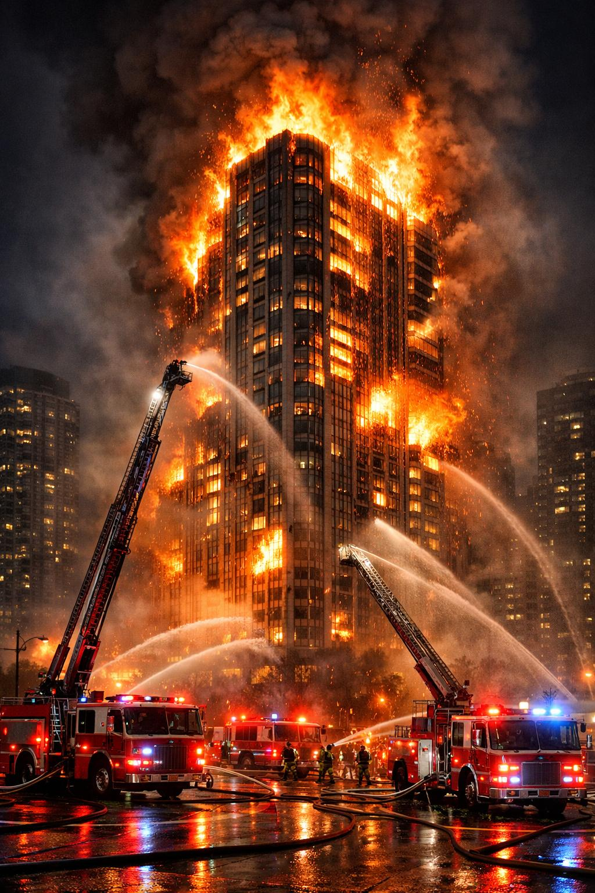
Požadavky na kabely v požárních instalacích
Ing. Štěpán Laštůvka

Slide 2
Normy
ČSN 73 0802 Požární bezpečnost staveb – Nevýrobní objekty
ČSN 73 0804 Požární bezpečnost staveb – Výrobní objekty
ČSN 73 0810 Požární bezpečnost staveb – Společná ustanovení
ČSN 73 0848 Požární bezpečnost staveb – Kabelové rozvody
ČSN 73 0895 Požární bezpečnost staveb – Zachování funkčnosti kabelových tras v podmínkách požáru – Požadavky, zkoušky, klasifikace Px-R, PHx-R a aplikace výsledků zkoušek
ČSN 34 2710 Elektrická požární signalizace – Projektování, montáž, užívání, provoz, kontrola, servis a údržba
ČSN EN 50575 Silové, řídicí a komunikační kabely – Kabely pro obecné použití ve stavbách ve vztahu k požadavkům reakce na oheň
ČSN CLC/TS 50576 Elektrické kabely – Rozšířená aplikace výsledků zkoušek reakce na oheň
ČSN EN 13501-6 Požární klasifikace stavebních výrobků a konstrukcí staveb – Část 6: Klasifikace podle výsledků zkoušek reakce na oheň elektrických kabelů

Slide 3
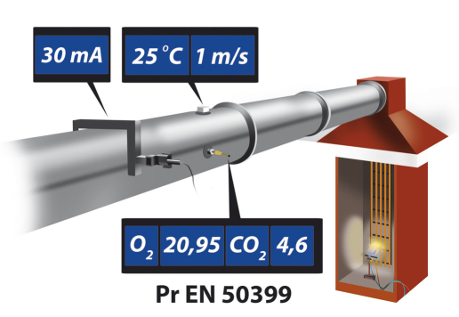
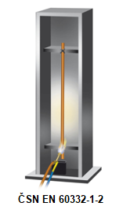
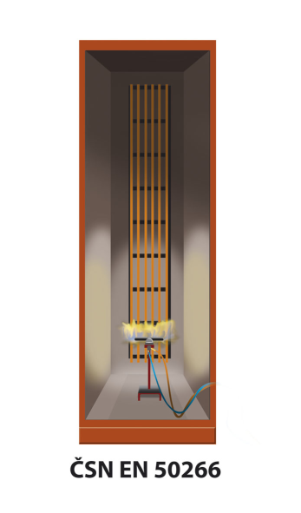
Šíření požáru po povrchu
Samovolné zhasnutí
Šíření plamene
ve svazcích
Šíření plamene při klasifikaci reakce na oheň
ČSN EN 60332-1-2
ČSN EN 60332-3-22 (-23, -24)
TŘÍDA REAKCE
B2_{ca}, C_{ca}, D_{ca}, E_{ca}, F_{ca}
-R

Slide 4
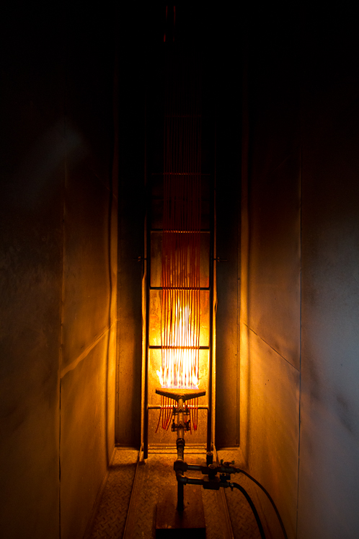
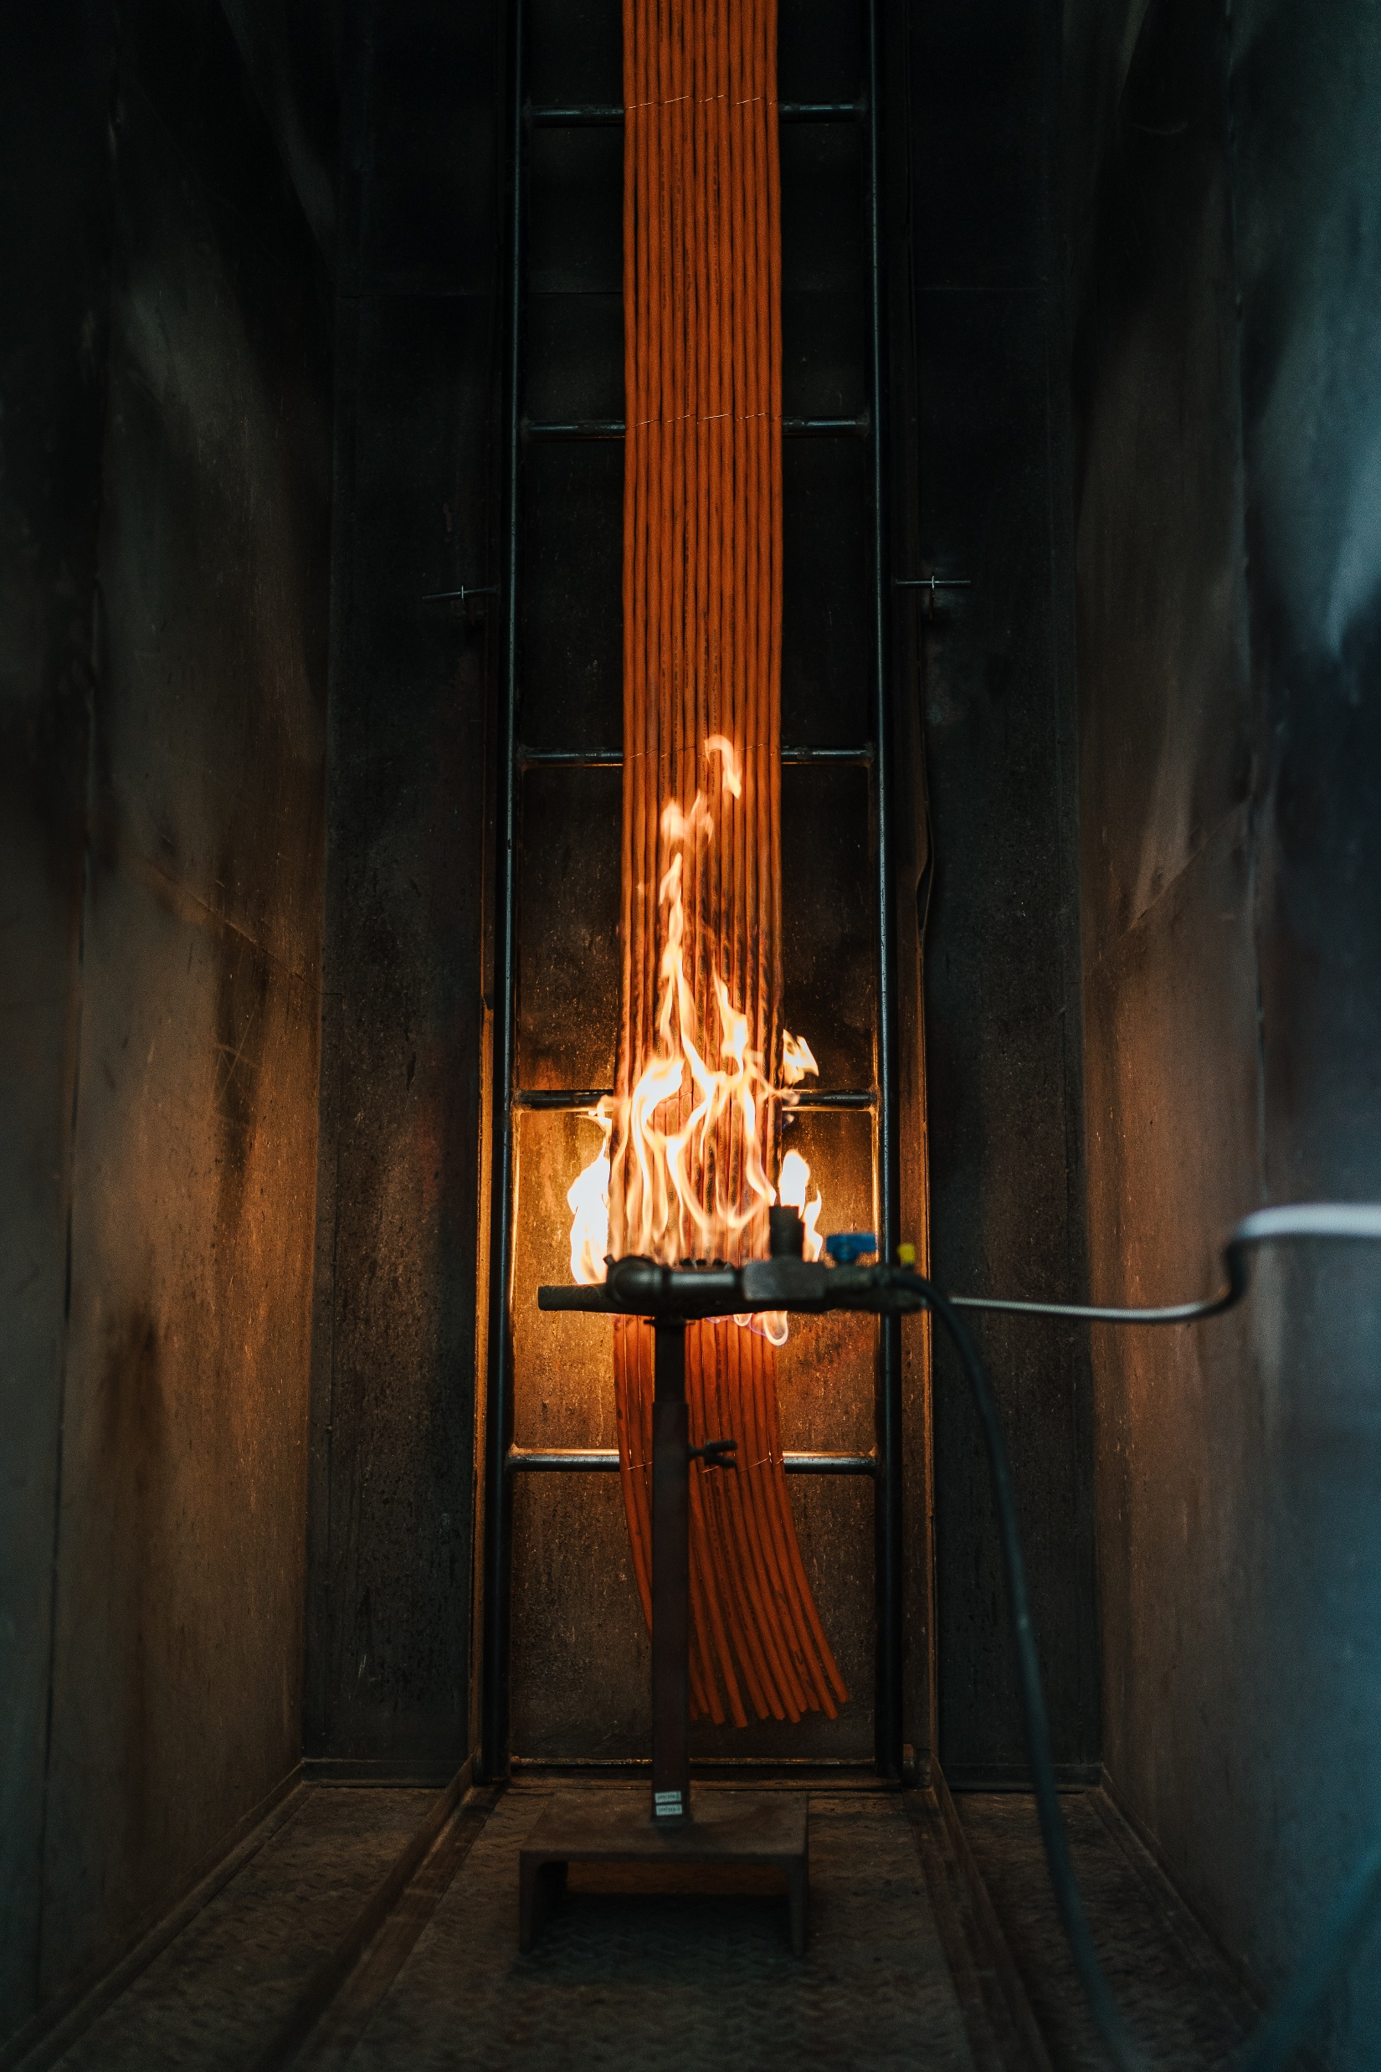
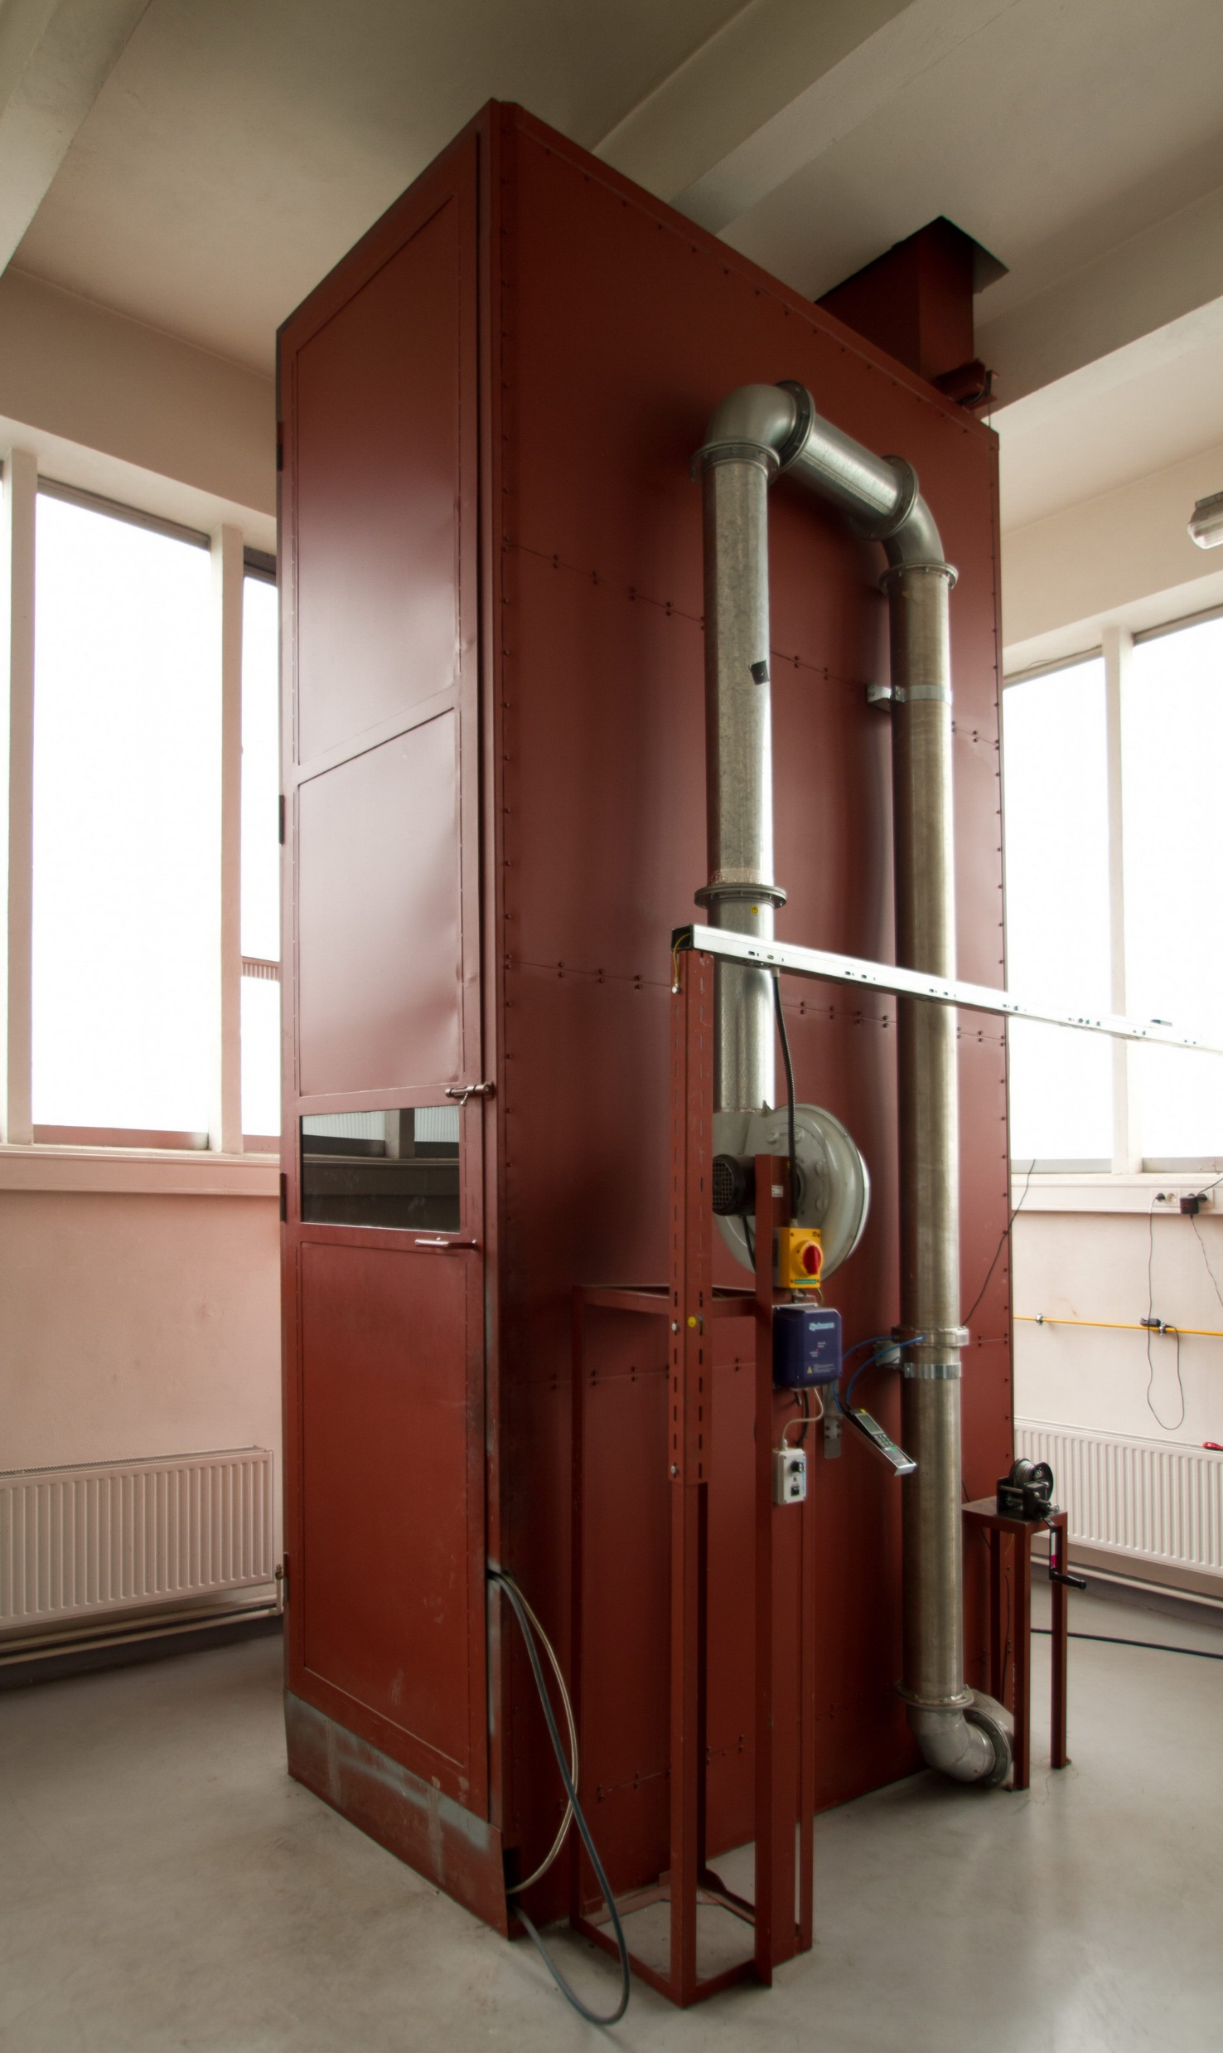

Slide 5
TŘÍDA REAKCE NA OHEŇ
A_{ca}
A – nehořlavé – beton, kov, keramika, sklo, …
A2 – téměř nehořlavé – sádrokarton
B1_{ca}
B2_{ca}
C_{ca}
D_{ca}
B – těžce zápalné – dřevocementová deska
B2 – málo hořlavé – nejlepší FRNC kabely
C – omezený příspěvek – desky z fenolické pěny
D – podstatný příspěvek – OSB desky
E – značný příspěvek – PVC (CYKY), PS deska
F – žádné požadavky – PE plášť (CXKE)
E_{ca}
F_{ca}

Slide 6
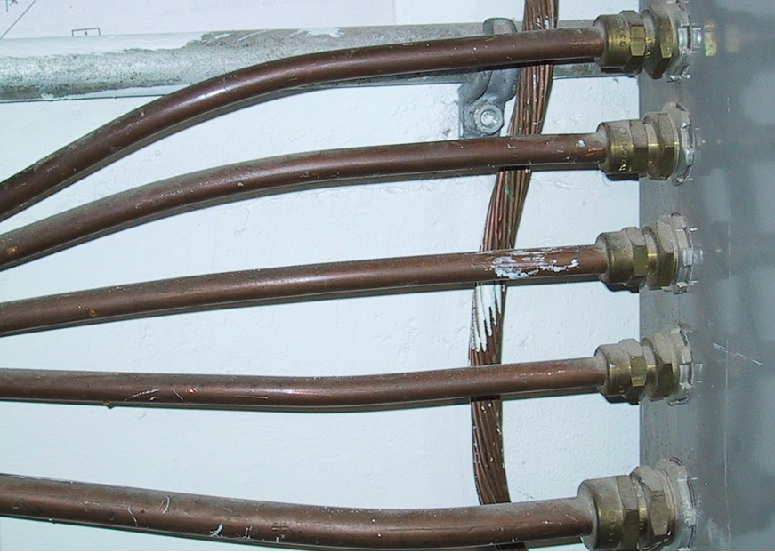
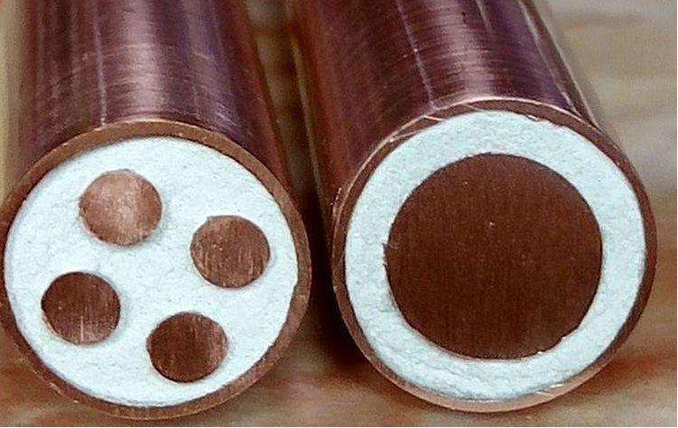
Kabely typu MI
(mineral insulated)
Historický výrobek – patentován 1896 (1932 – finální podoba) – UK/FR
Cu – MgO – Cu / Al obal („trubka“) – (polymerní nebo jiný kovový plášť – nemusí být)
Až 19 jader, 1,0 – 240 mm²
Vysoce odolný proti ionizujícímu záření - jaderné elektrárny
odolný proti elektromagnetickému rušení
Jaderné reaktory, nebezpečné plyny, petrochemický průmysl, chemický průmysl, …
Provozní teplota až 250 °C
Odolné proti výbušnému prostředí
Vysoká cena x životnost 50 -100 let
Komplikovaná instalace – poloměr ohybu (6x průměr)
problém - vápenná malta a dub – reakce s Cu – koroze

Slide 7
CPR - Nařízení EU č. 305/2011
Harmonizace evropských produktů a standardů
Je právně závazná pro členy EU, každý členský stát však může přizpůsobit používání kabelů v jejich legislativě
  ČR – vyhláška č. 23/2008 Sb. (268/2011 Sb.)
EN 50575 harmonizovaná a platí:
  Každý kabel musí být klasifikovaný třídou reakce na oheň
  Klasifikace třídy reakce na oheň kabelu je povinná bez ohledu na to, zda je klasifikace v konkrétním státu vyžadována
  Výrobce je povinen dodat ke každému výrobku „PROHLÁŠENÍ O VLASTNOSTECH“ – DoP
Není možné vystavit pro kabely s funkční schopností při požáru
  Pro tyto kabely jej nahrazuje „Prohlášení o shodě“ (DoC)

Slide 8
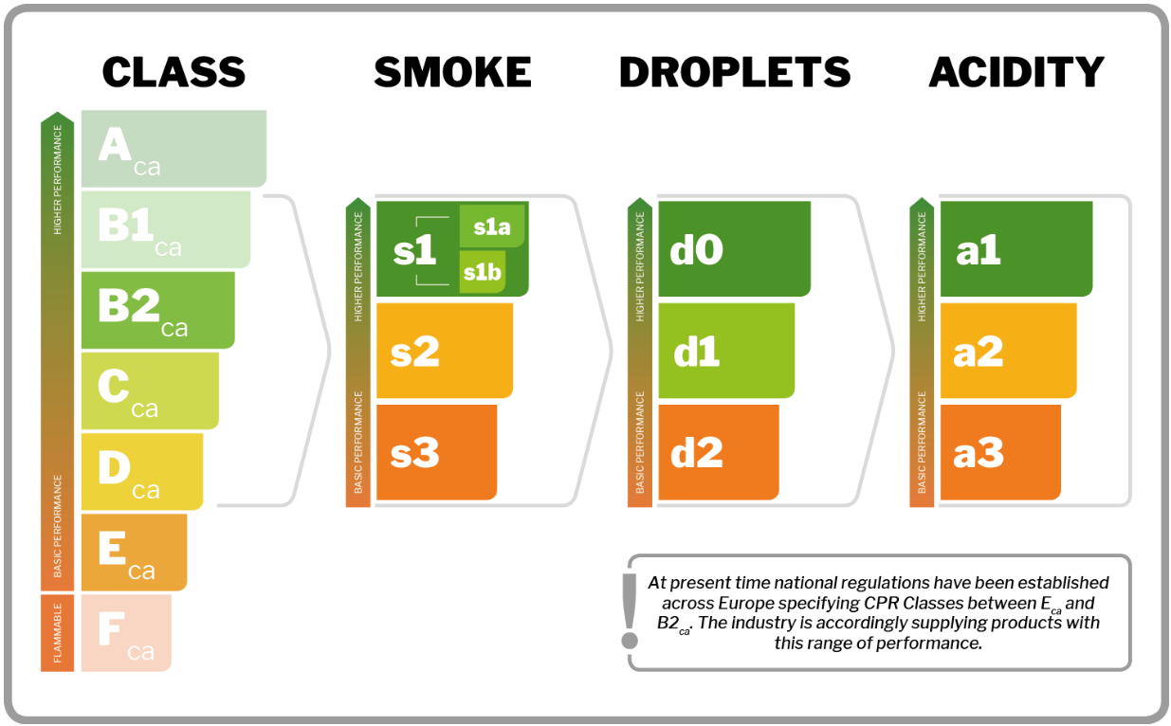
REAKCE NA OHEŇ
Třída reakce na oheň se stanovuje podle příspěvku k rozvoji požáru, který se posuzuje podle:
  Spalného tepla (EN ISO 1716)
  Šíření plamene
  Celkového uvolněného tepla
  Maximální rychlosti uvolňování tepla
  a indexu rychlosti rozvoje požáru
Tř. reakce je doplněna o doplňkové klasifikace pro:
  Vývin kouře (s1 – s3)
  Aciditu (kyselost plynů) (a1 – a3)
  Hořící kapky/částice (d0 – d2)

Slide 9
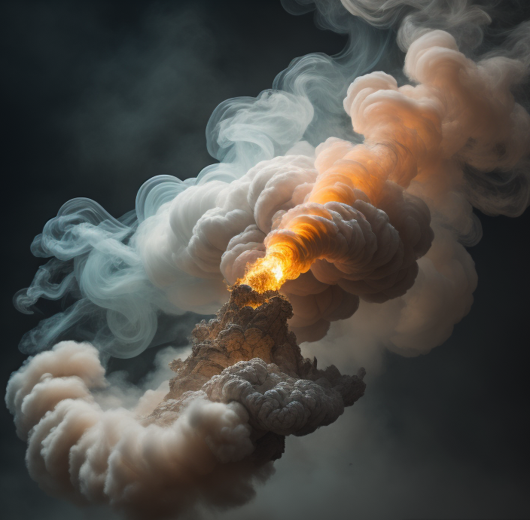
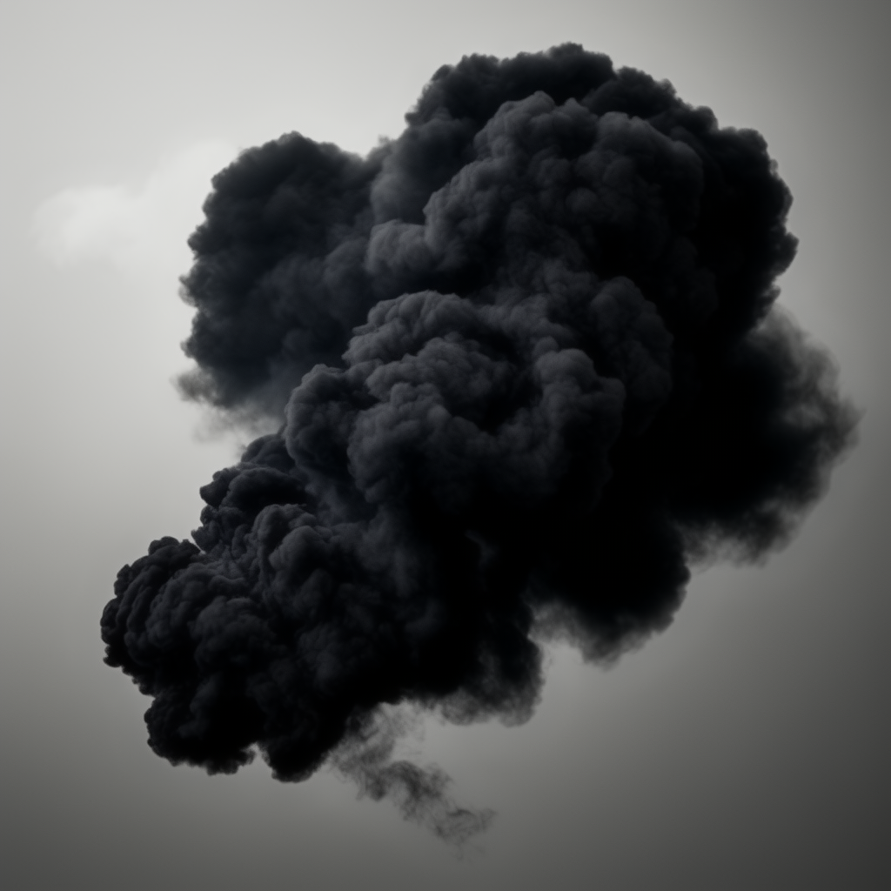
CPR – vývin kouře (s1 – s3)
s1 Nízká tvorba kouře a jeho pomalé šíření
(TSP ≤ 50 m² a max. SPR ≤ 0,25 m²/s)
  s1a – Prostupnost světla >80%
  s1b - Prostupnost světla 60% ≤ x < 80%
s2 Střední tvorba a šíření kouře
(TSP ≤ 400 m² a max. SPR ≤ 1,5 m²/s)
s3 Nezařazeno do žádné ze shora uvedené klasifikace.
VS.

Slide 10
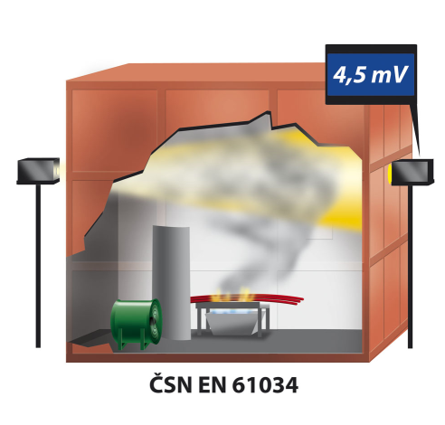
CPR – vývin kouře (s1 – s3)
Hustota dýmu
Dynamická hustota dýmu

Slide 11

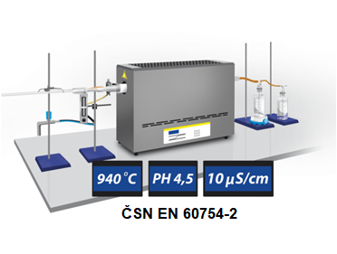
CPR – kyselost vzniklých plynů (a1 – a3)
při doplňkovém testu popsaném v normě ČSN EN 60754-2.
a1 Konduktivita < 2,5 μS/mm a pH > 4,3
a2 Konduktivita < 10 μS/mm a pH > 4,3
a3 Nezařazeno do žádné ze shora uvedené klasifikace.

Slide 12
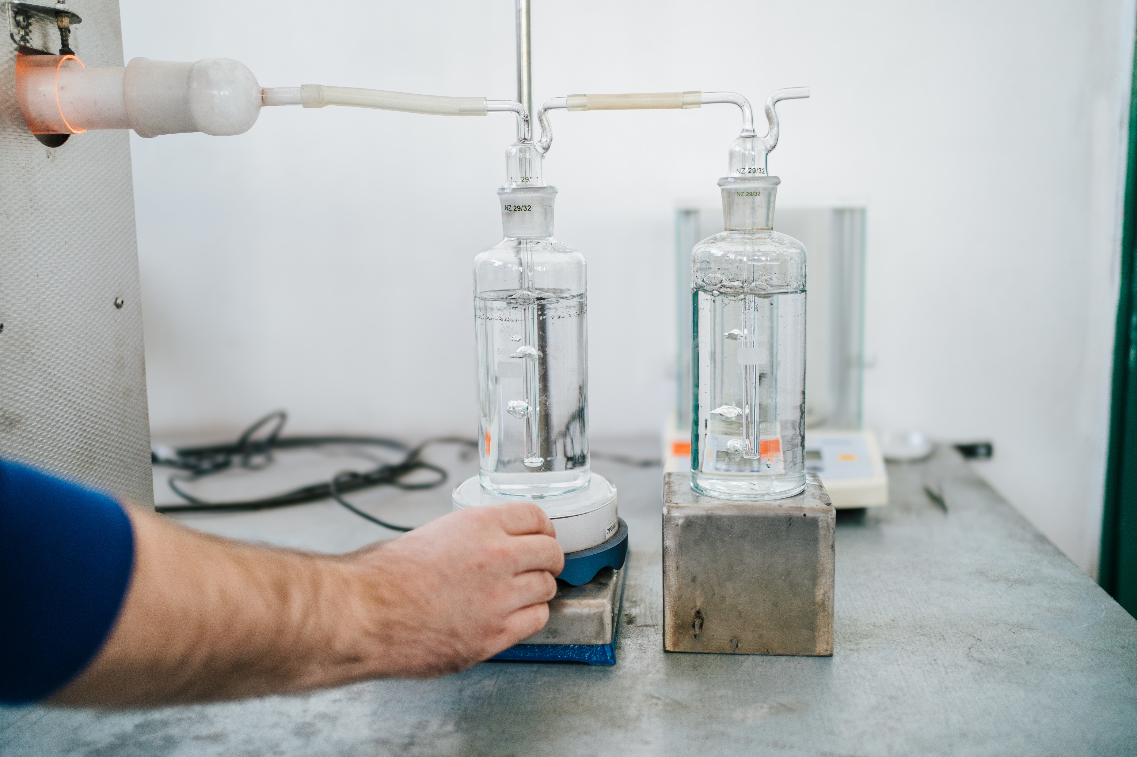
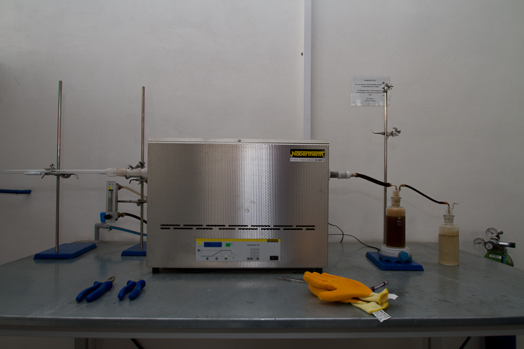

Slide 13

CPR – odpadávající částice (d0 – d2)
d0 vs. d1
EN 50575 (Vyhláška č. 268/2011 Sb.)
  původně 23/2008 Sb.
nejvyšší požadovaná klasifikace je B2ca s1, d1
Téměř nereálná opakovatelnost (zejména velké dimenze)
d0 - Žádné planoucí kapky/částice (600 s)
d1 - Kapky/částice planou max. 10 sekund.
d2 - Nezařazeno do žádné ze shora uvedené klasifikace

Slide 14
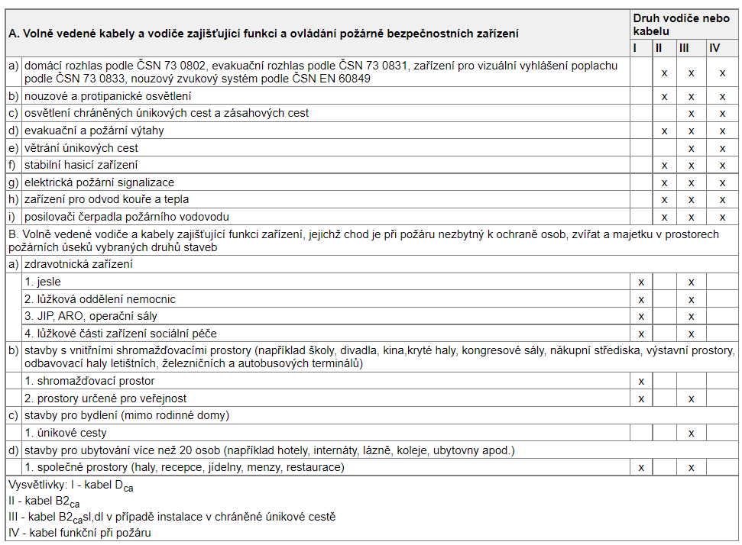
Zákonné povinnosti pro použití bezpečnostních kabelů
Vyhláška č. 23/2008 Sb. - technické podmínky požární ochrany staveb
Nařízení vlády č.163/2002 Sb. - technické požadavky na vybrané stavební výrobky

Slide 15
Použití kabelů různých CPR tříd
B2ca-s1-d1-a1
Letiště, nádraží, přístavní budovy, podzemní dráha (metro).
Kabely volně instalované a vedoucí přes chráněné únikové cesty.
  jesle, JIP, ARO, operační sál, lůžková oddělení nemocnic, lůžkové části zařízení sociální péče
v prostorách určených pro veřejnost,
v únikových cestách u staveb pro bydlení (mimo rodinné domy),
u staveb pro ubytování více jak 20 osob (hotely, internáty apod.) ve společných prostorách (haly, recepce, jídelny, menzy, restaurace)
Cca (s1-d1-a1)
Veřejné budovy - školy, zdravotnická zařízení, pečovatelské domy.
tzn v budovách se zvýšeným požadavkem na protipožární opatření,
v budovách s vysokými požadavky na bezpečnost.
AVCP - Systém 1+: Aca to Cca – typová zkouška a průběžný dohled
        Audit a kontrola vzorků 3. stranou (notifikovanou osobou)
        vlastní kontrola výrobního závodu

Slide 16
Použití kabelů různých CPR tříd
Dca (s2-d2-a1)
Veřejné budovy jako hotely a restaurace, kancelářské budovy.
Požadavky vyhlášky jako minimální u volně vedených kabelů – mimo chráněné únikové cesty v budovách zmíněných pro třídu B2ca
Doporučeno v budovách se středně vysokým nebo vysokým stupněm ohrožení (např. střediska volného času nebo komerční budovy, hotely, školy, správní nebo kancelářské budovy atd).
Eca
Budovy s nízkým bezpečnostním standardem a s nízkými bezpečnostními požadavky.
Fca
mimo budovy, bez bezpečnostních požadavků
Venkovní kabely s PE pláštěm mají většinou klasifikaci Fca.
hořlavé kabely nesplňující požadavky třídy Eca a jejich použití uvnitř budov není povoleno (resp. upraveno jinou dílčí normou, např. ČSN EN 50174-1).
AVCP - Systém 3: Eca & Dca – typová zkouška (3. strana) + vlastní kontrola výrobního závodu
Systém 4: Fca – typová zkouška + vlastní kontrola výrobního závodu

Slide 17
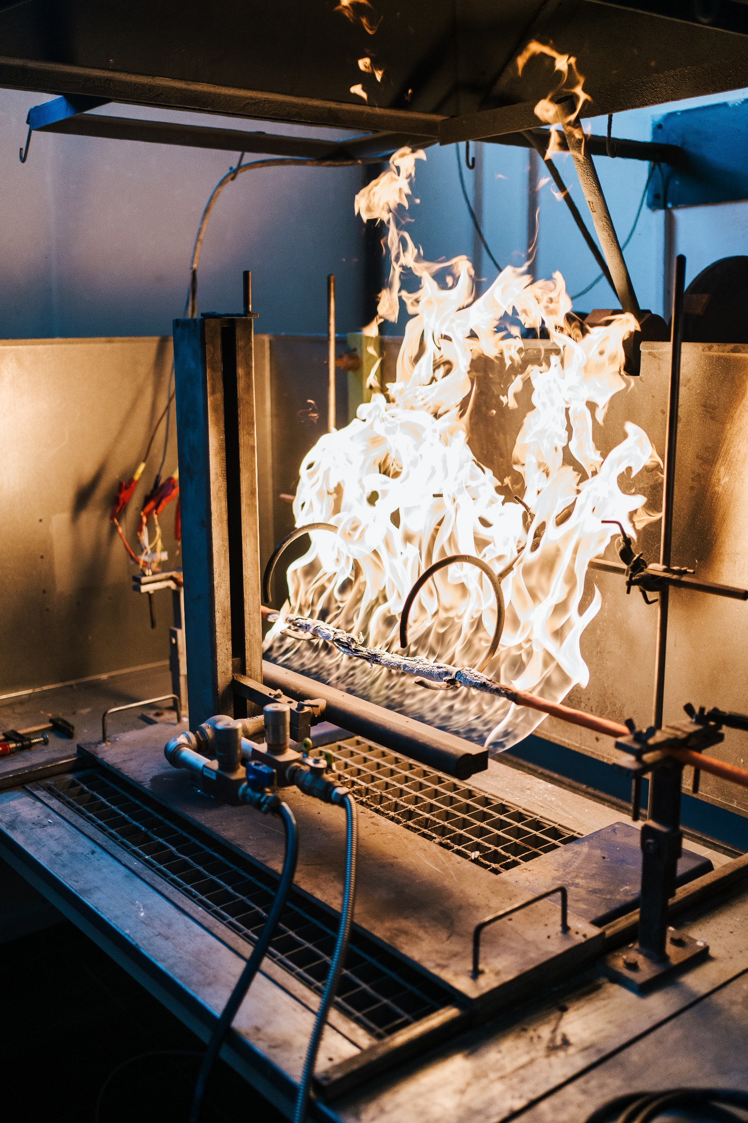
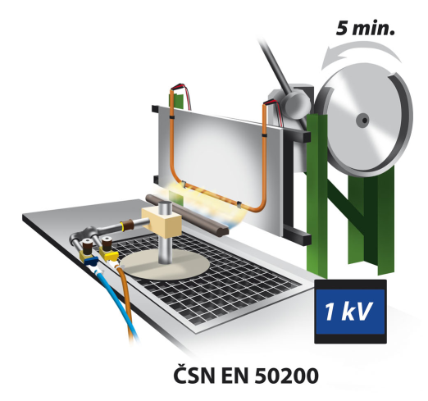
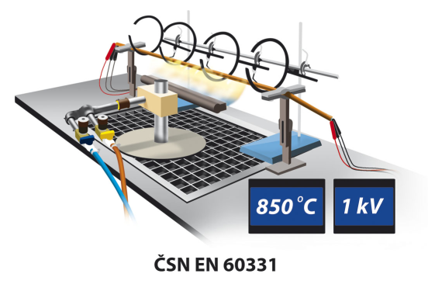
Funkčnost při požáru
Funkčnost izolace
Funkčnost izolace pro bezpečnostní obvody
ČSN EN 60331
ČSN EN 50200
V180
DE - FE180

Slide 18
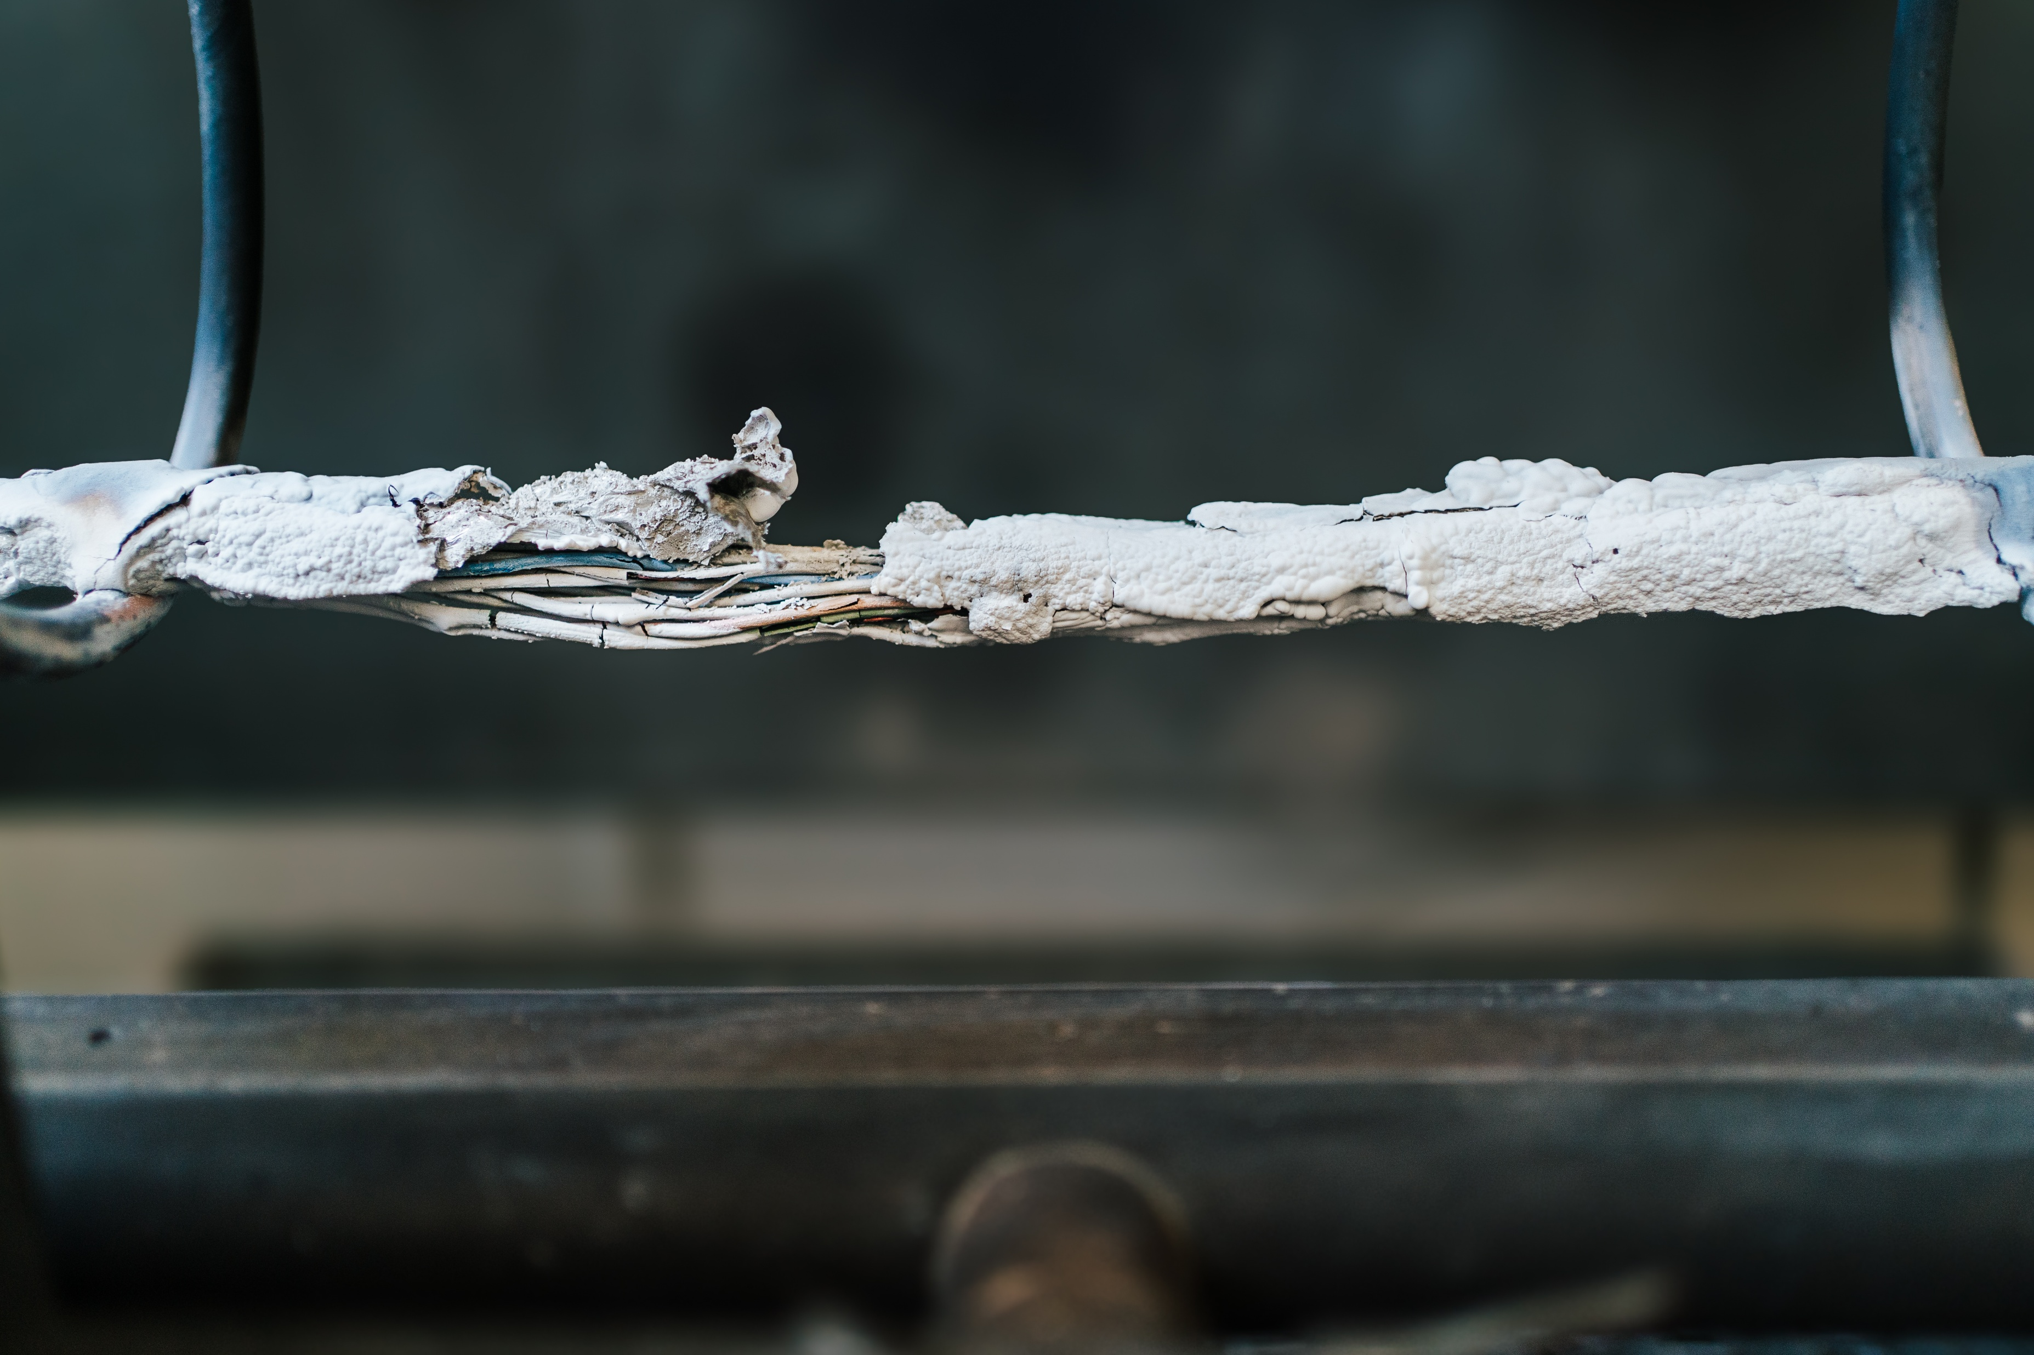

Slide 19
České předpisy:
Pxx-R,
PHxx-R, P_{r}xx-R,
Exx
Oheň retardující kabely s funkční schopností kabelového systému
(kabely + nosné systémy)
Funkční schopnost
kabelového systému
ČSN 73 0895
(STN 92 0205, DIN 4102-12)
V180
Funkční schopnost izolace
ČSN IEC 60331-21
Oheň retardující kabely s funkční schopností izolace
- R
Samozhášivost ČSN EN 60332-1-2
Hoření ve svazku ČSN EN 60332-3-xx
Korozivita plynů ČSN EN 60754-2
Hustota dýmu ČSN EN 61034-2
Oheň retardující kabel bez funkční schopnosti izolace

Slide 20
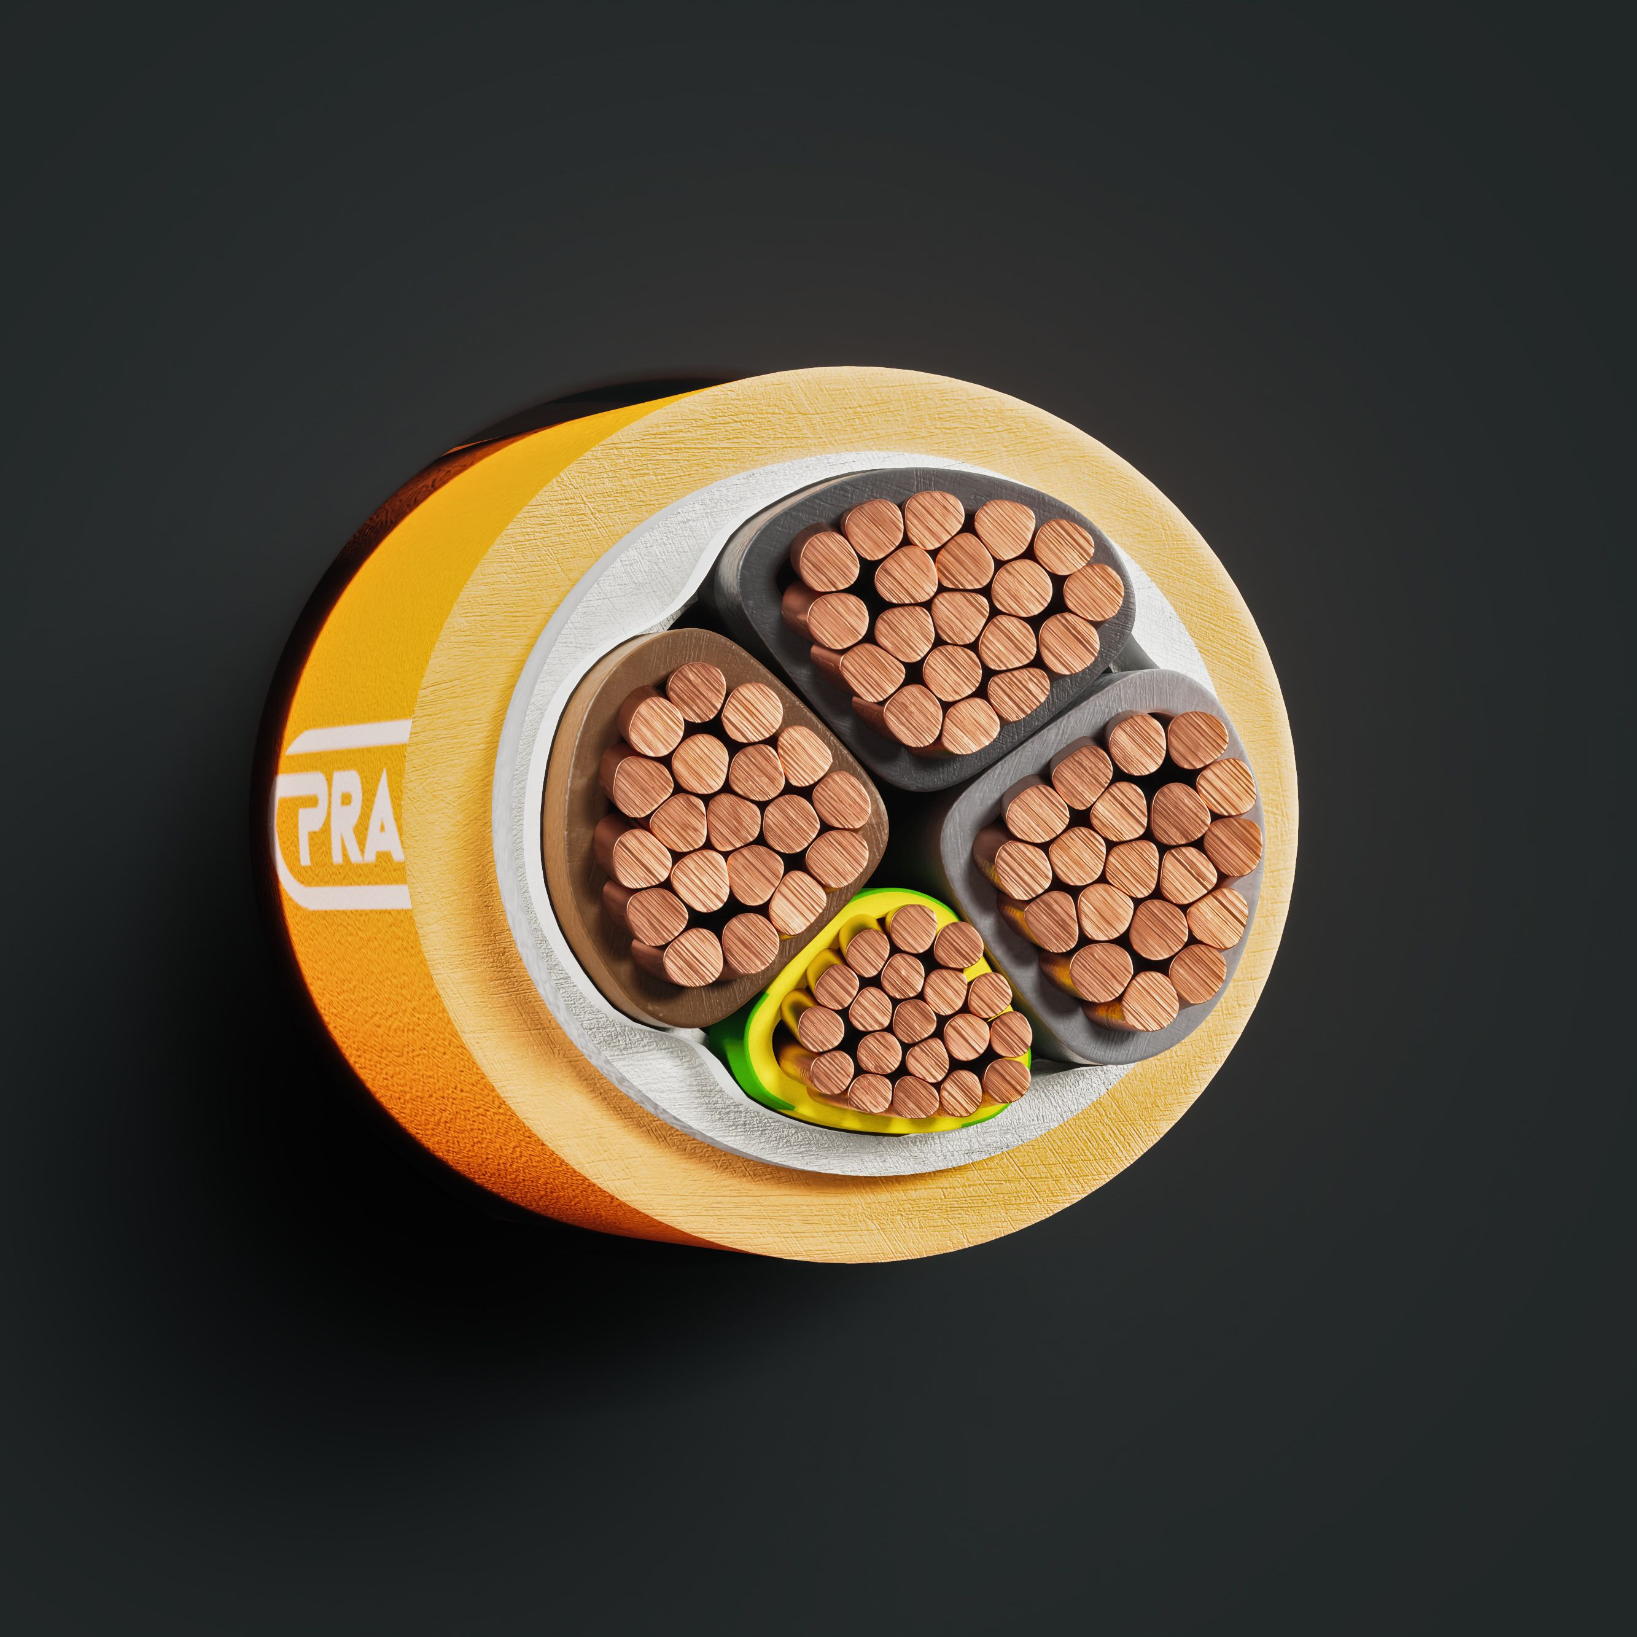
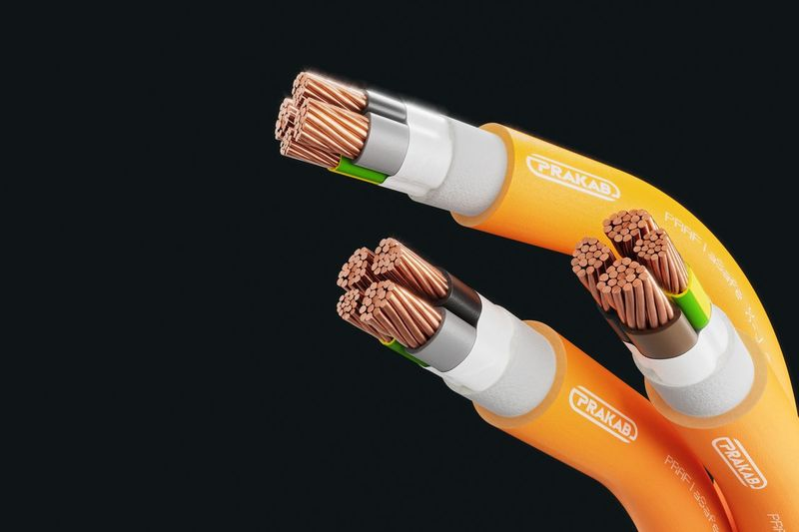
1-CXKH-R-J 3x185+95 SM/SM

Slide 21
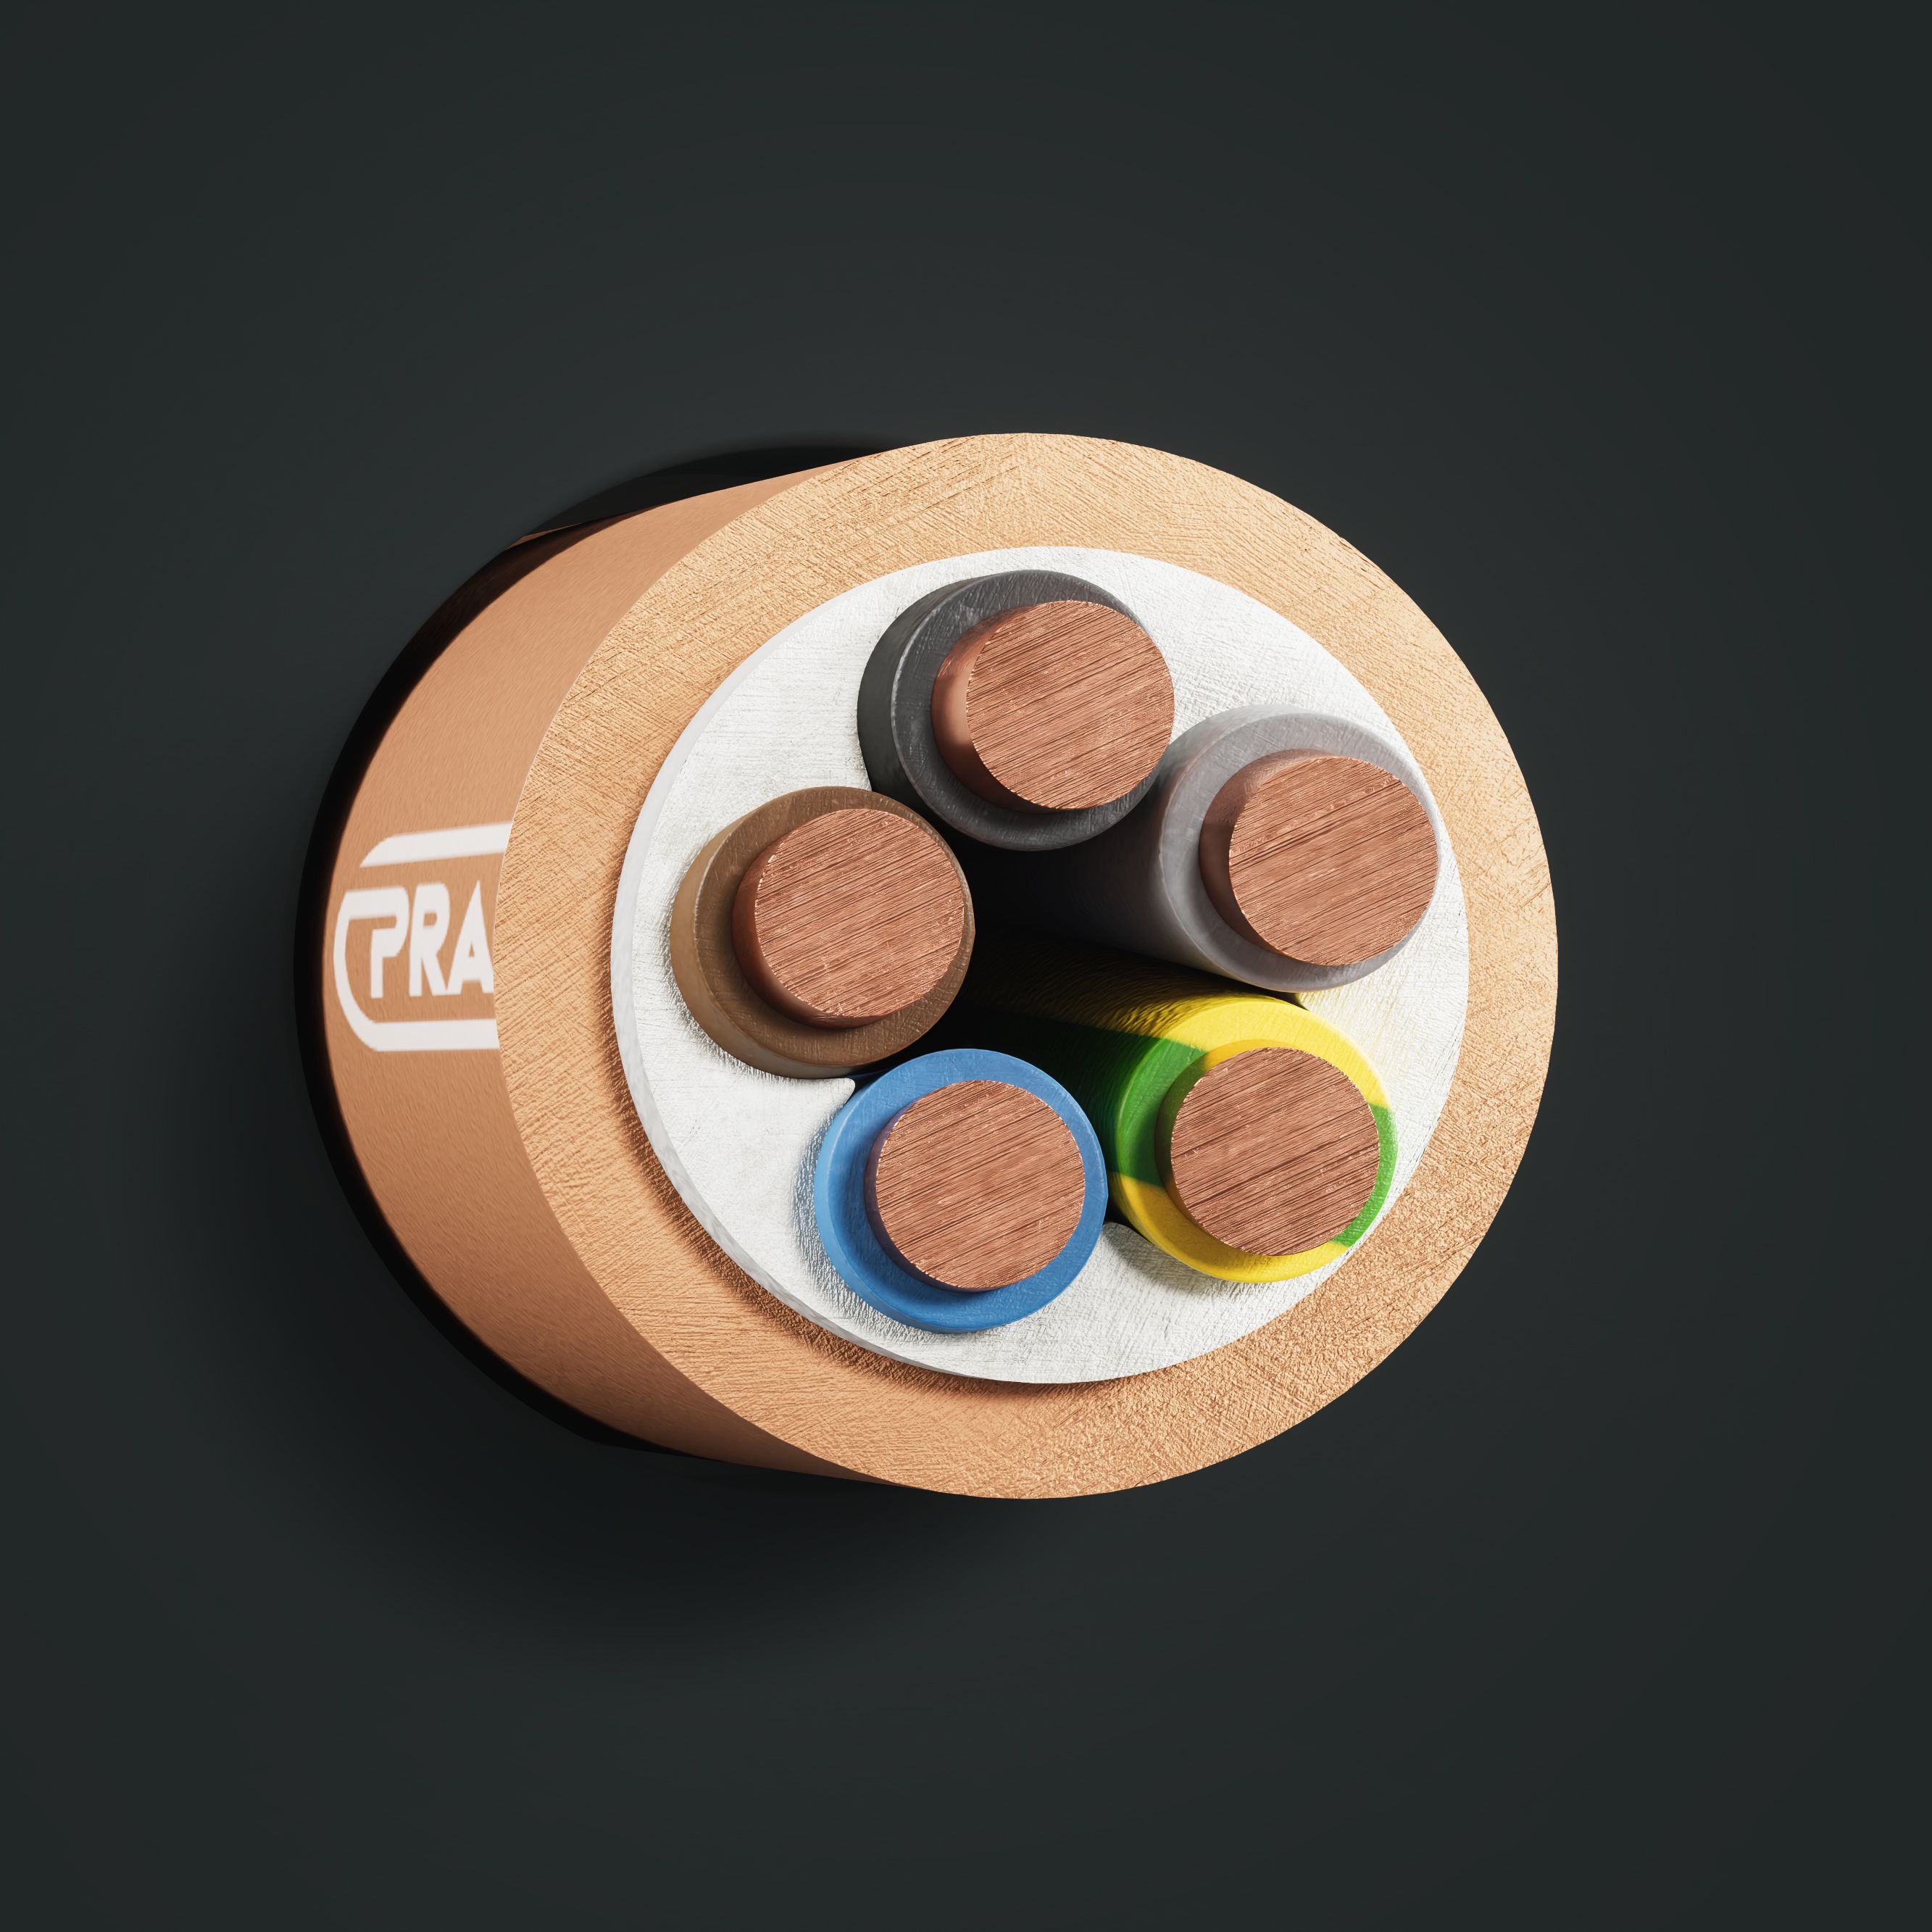
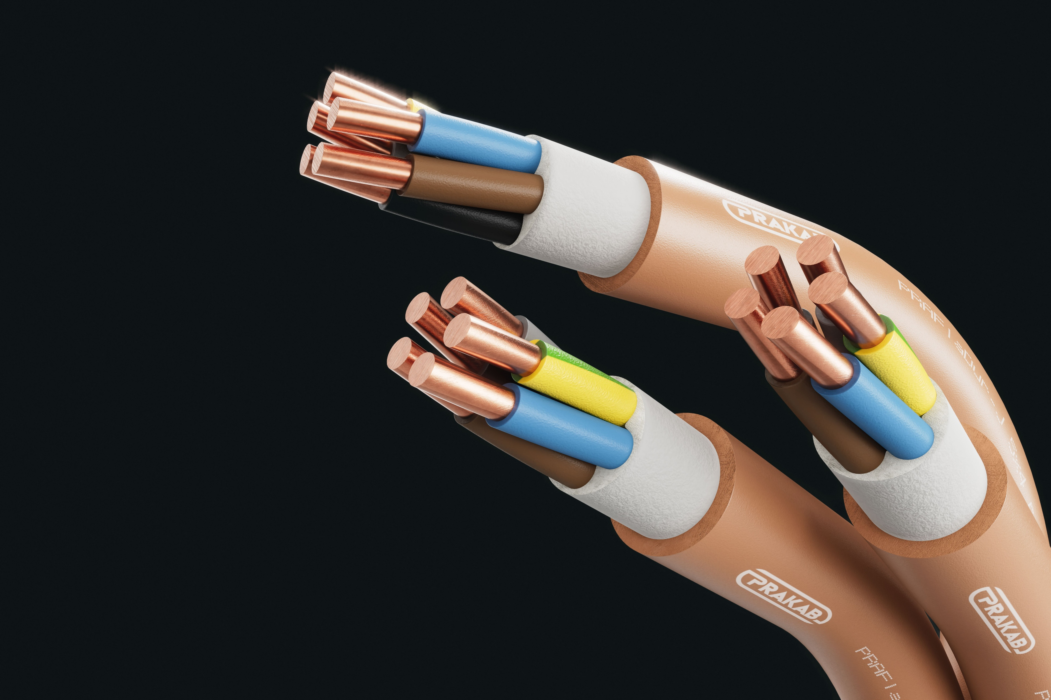
1-CSKH-V180 P15-R –P90 -R 4x35 RM

Slide 22
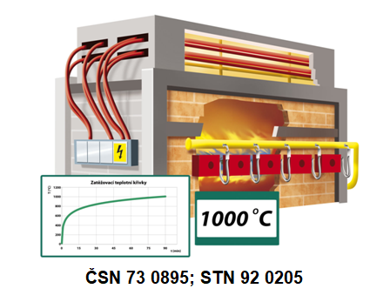
Funkčnost při požáru
Stanovení třídy funkčnosti kabelů a kabelových nosných systémů v případě požáru podle ČSN 73 0895
2 požární scénáře:
1) Normová teplotní křivka
P15-R, P30-R, P60-R, P90-R
2) Působení konstantní teploty
PH15-R, PH30-R, PH60-R, PH90-R, PH120-R
metro - P₇₅₀90-R
tunely - P₆₆₀90-R
čas
čas
PH120-R
kabely s Al jádry
P90-R
Normová teplotní křivka
Konstantní teplota
Požární odolnost nosného systému

Slide 24
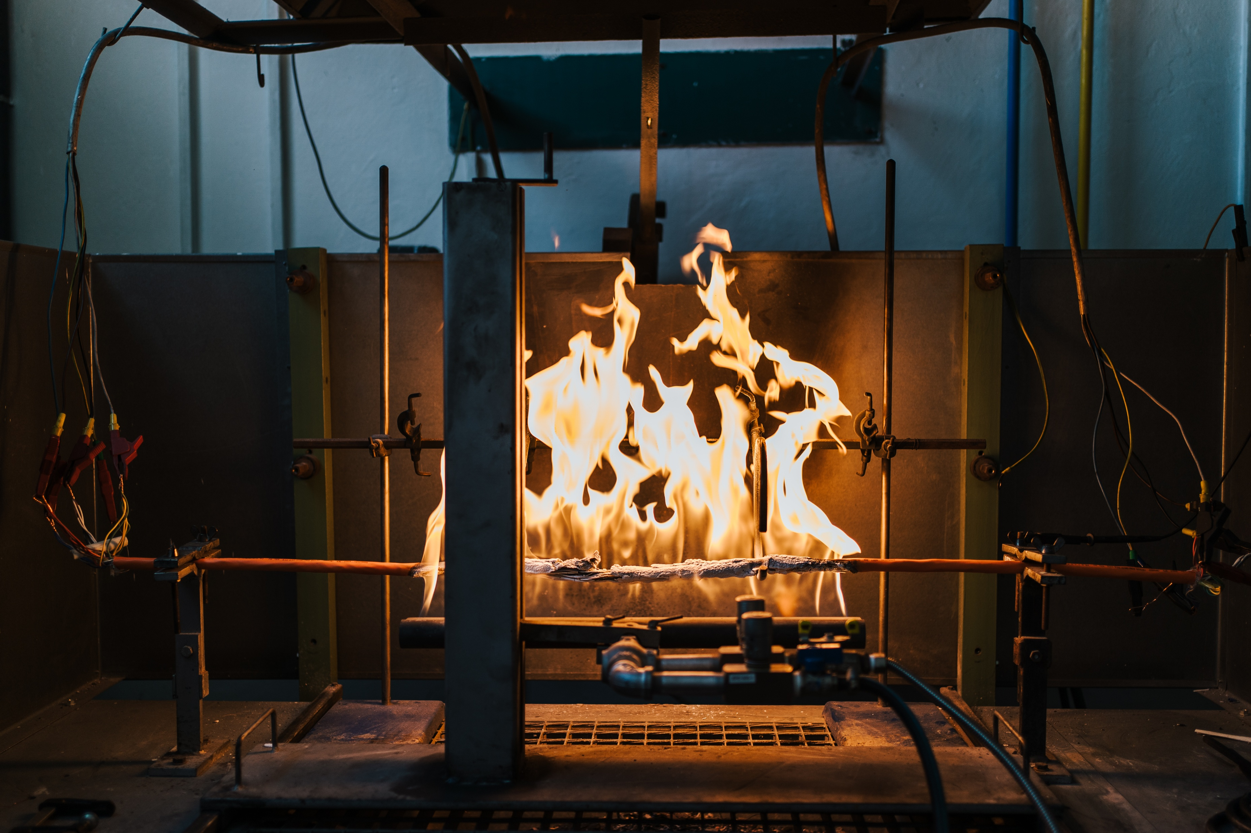

Slide 25
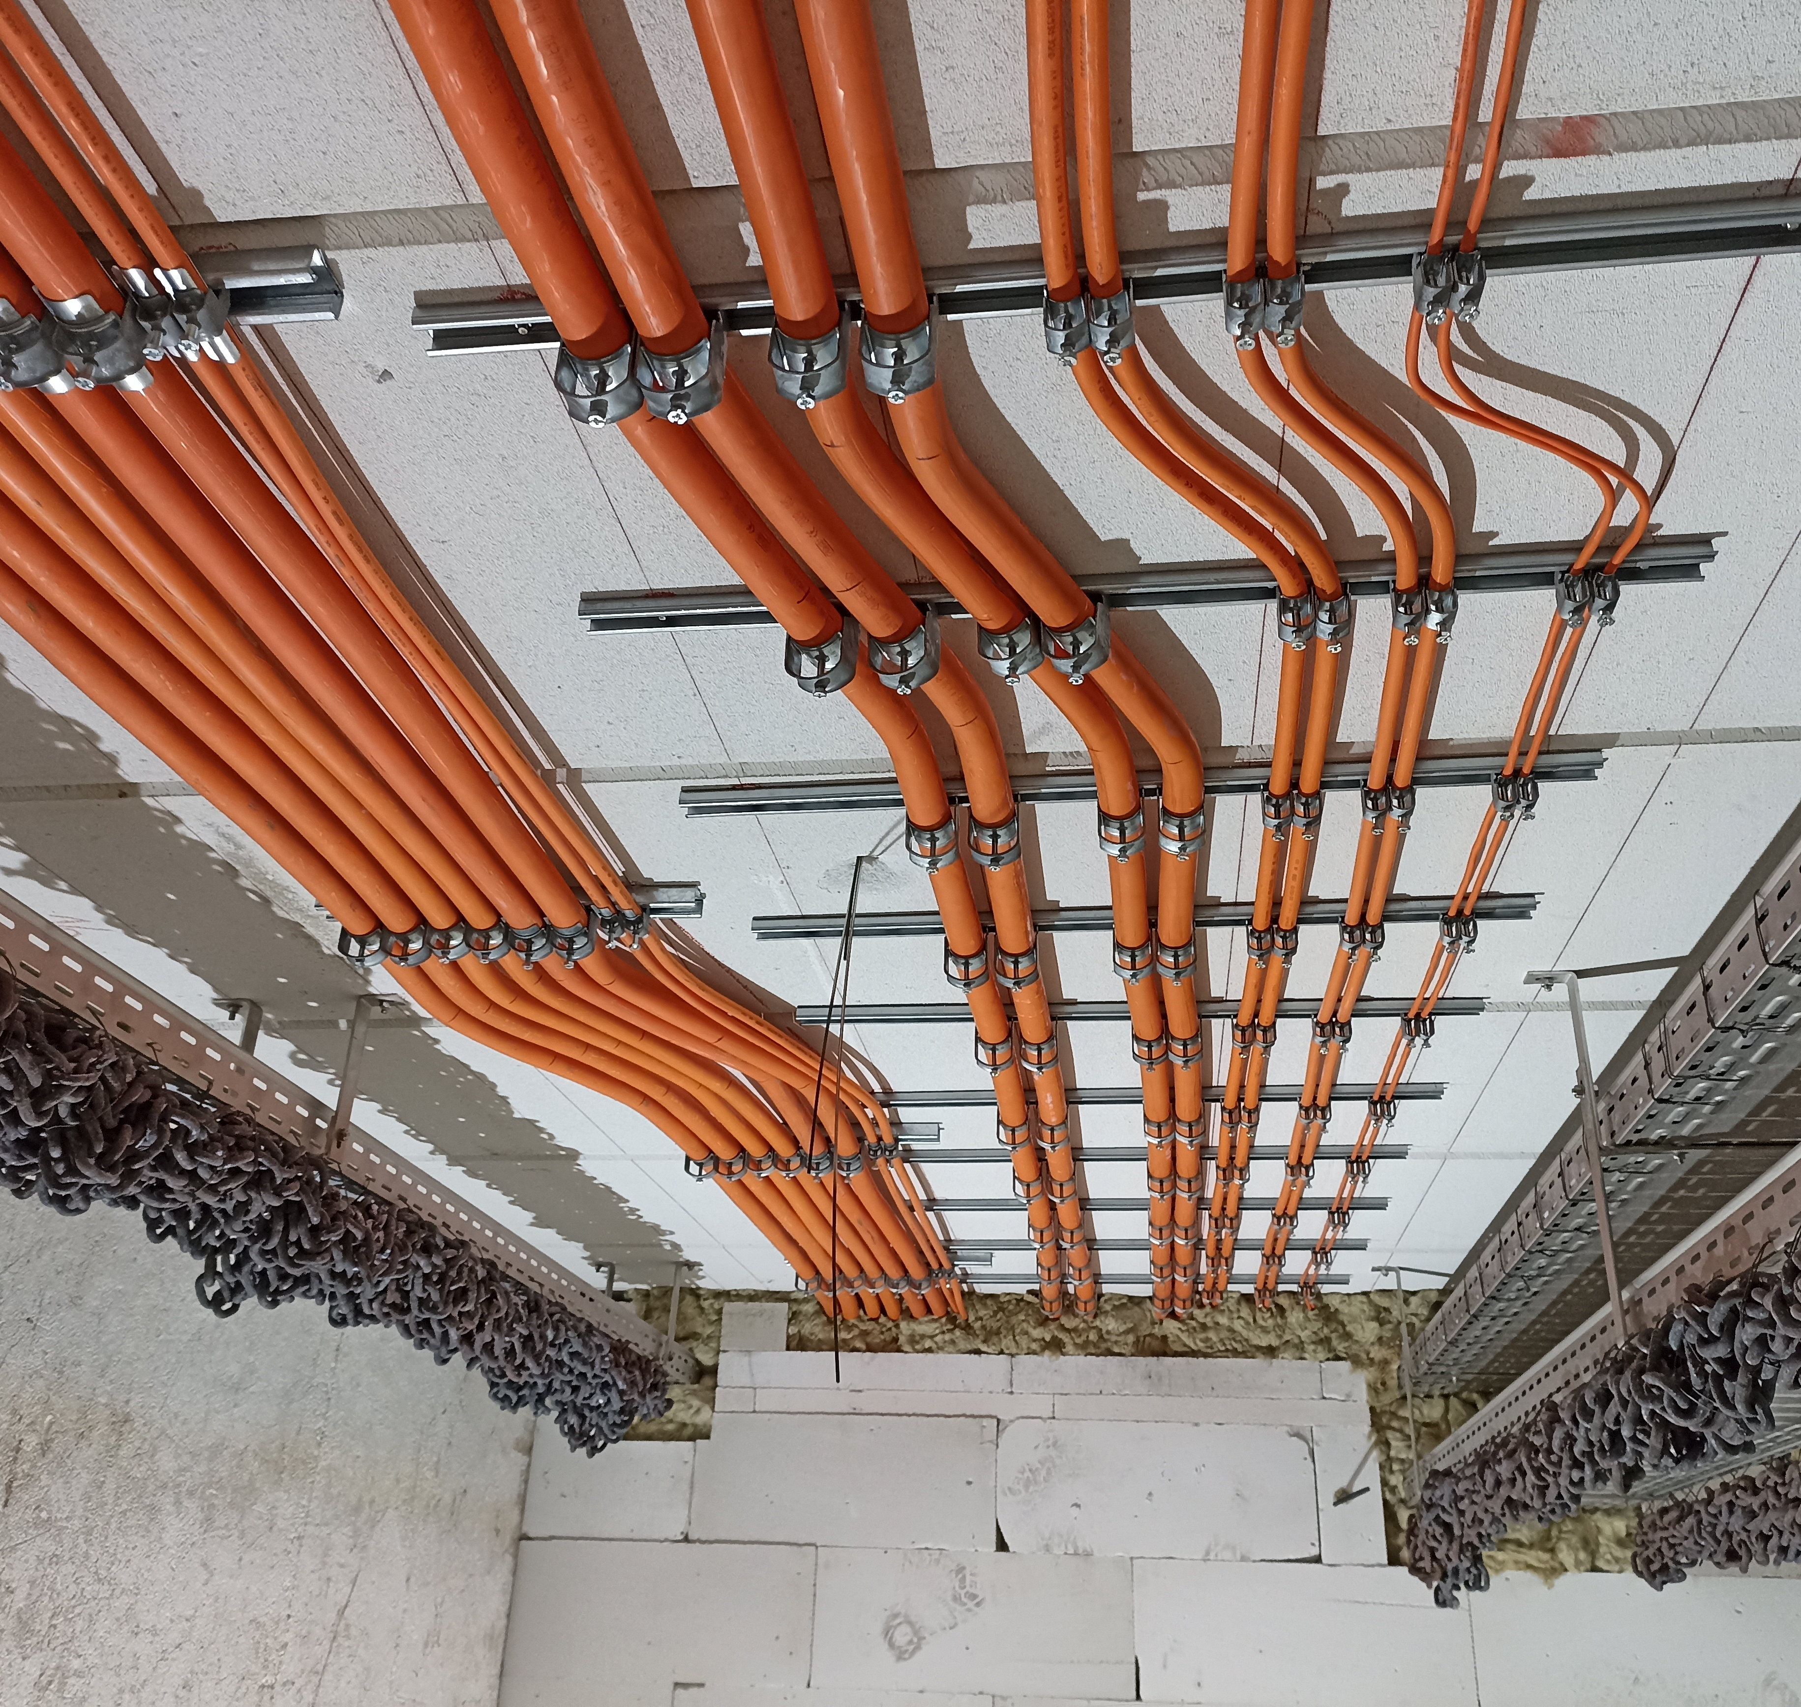
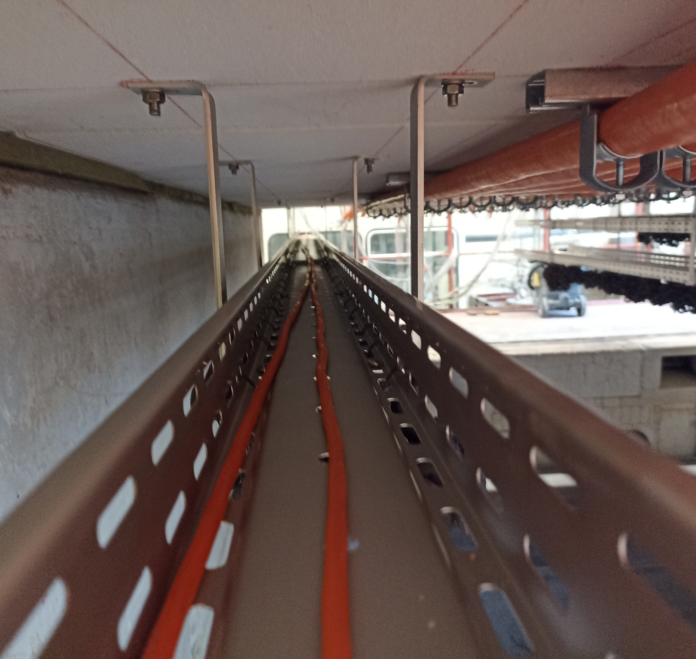
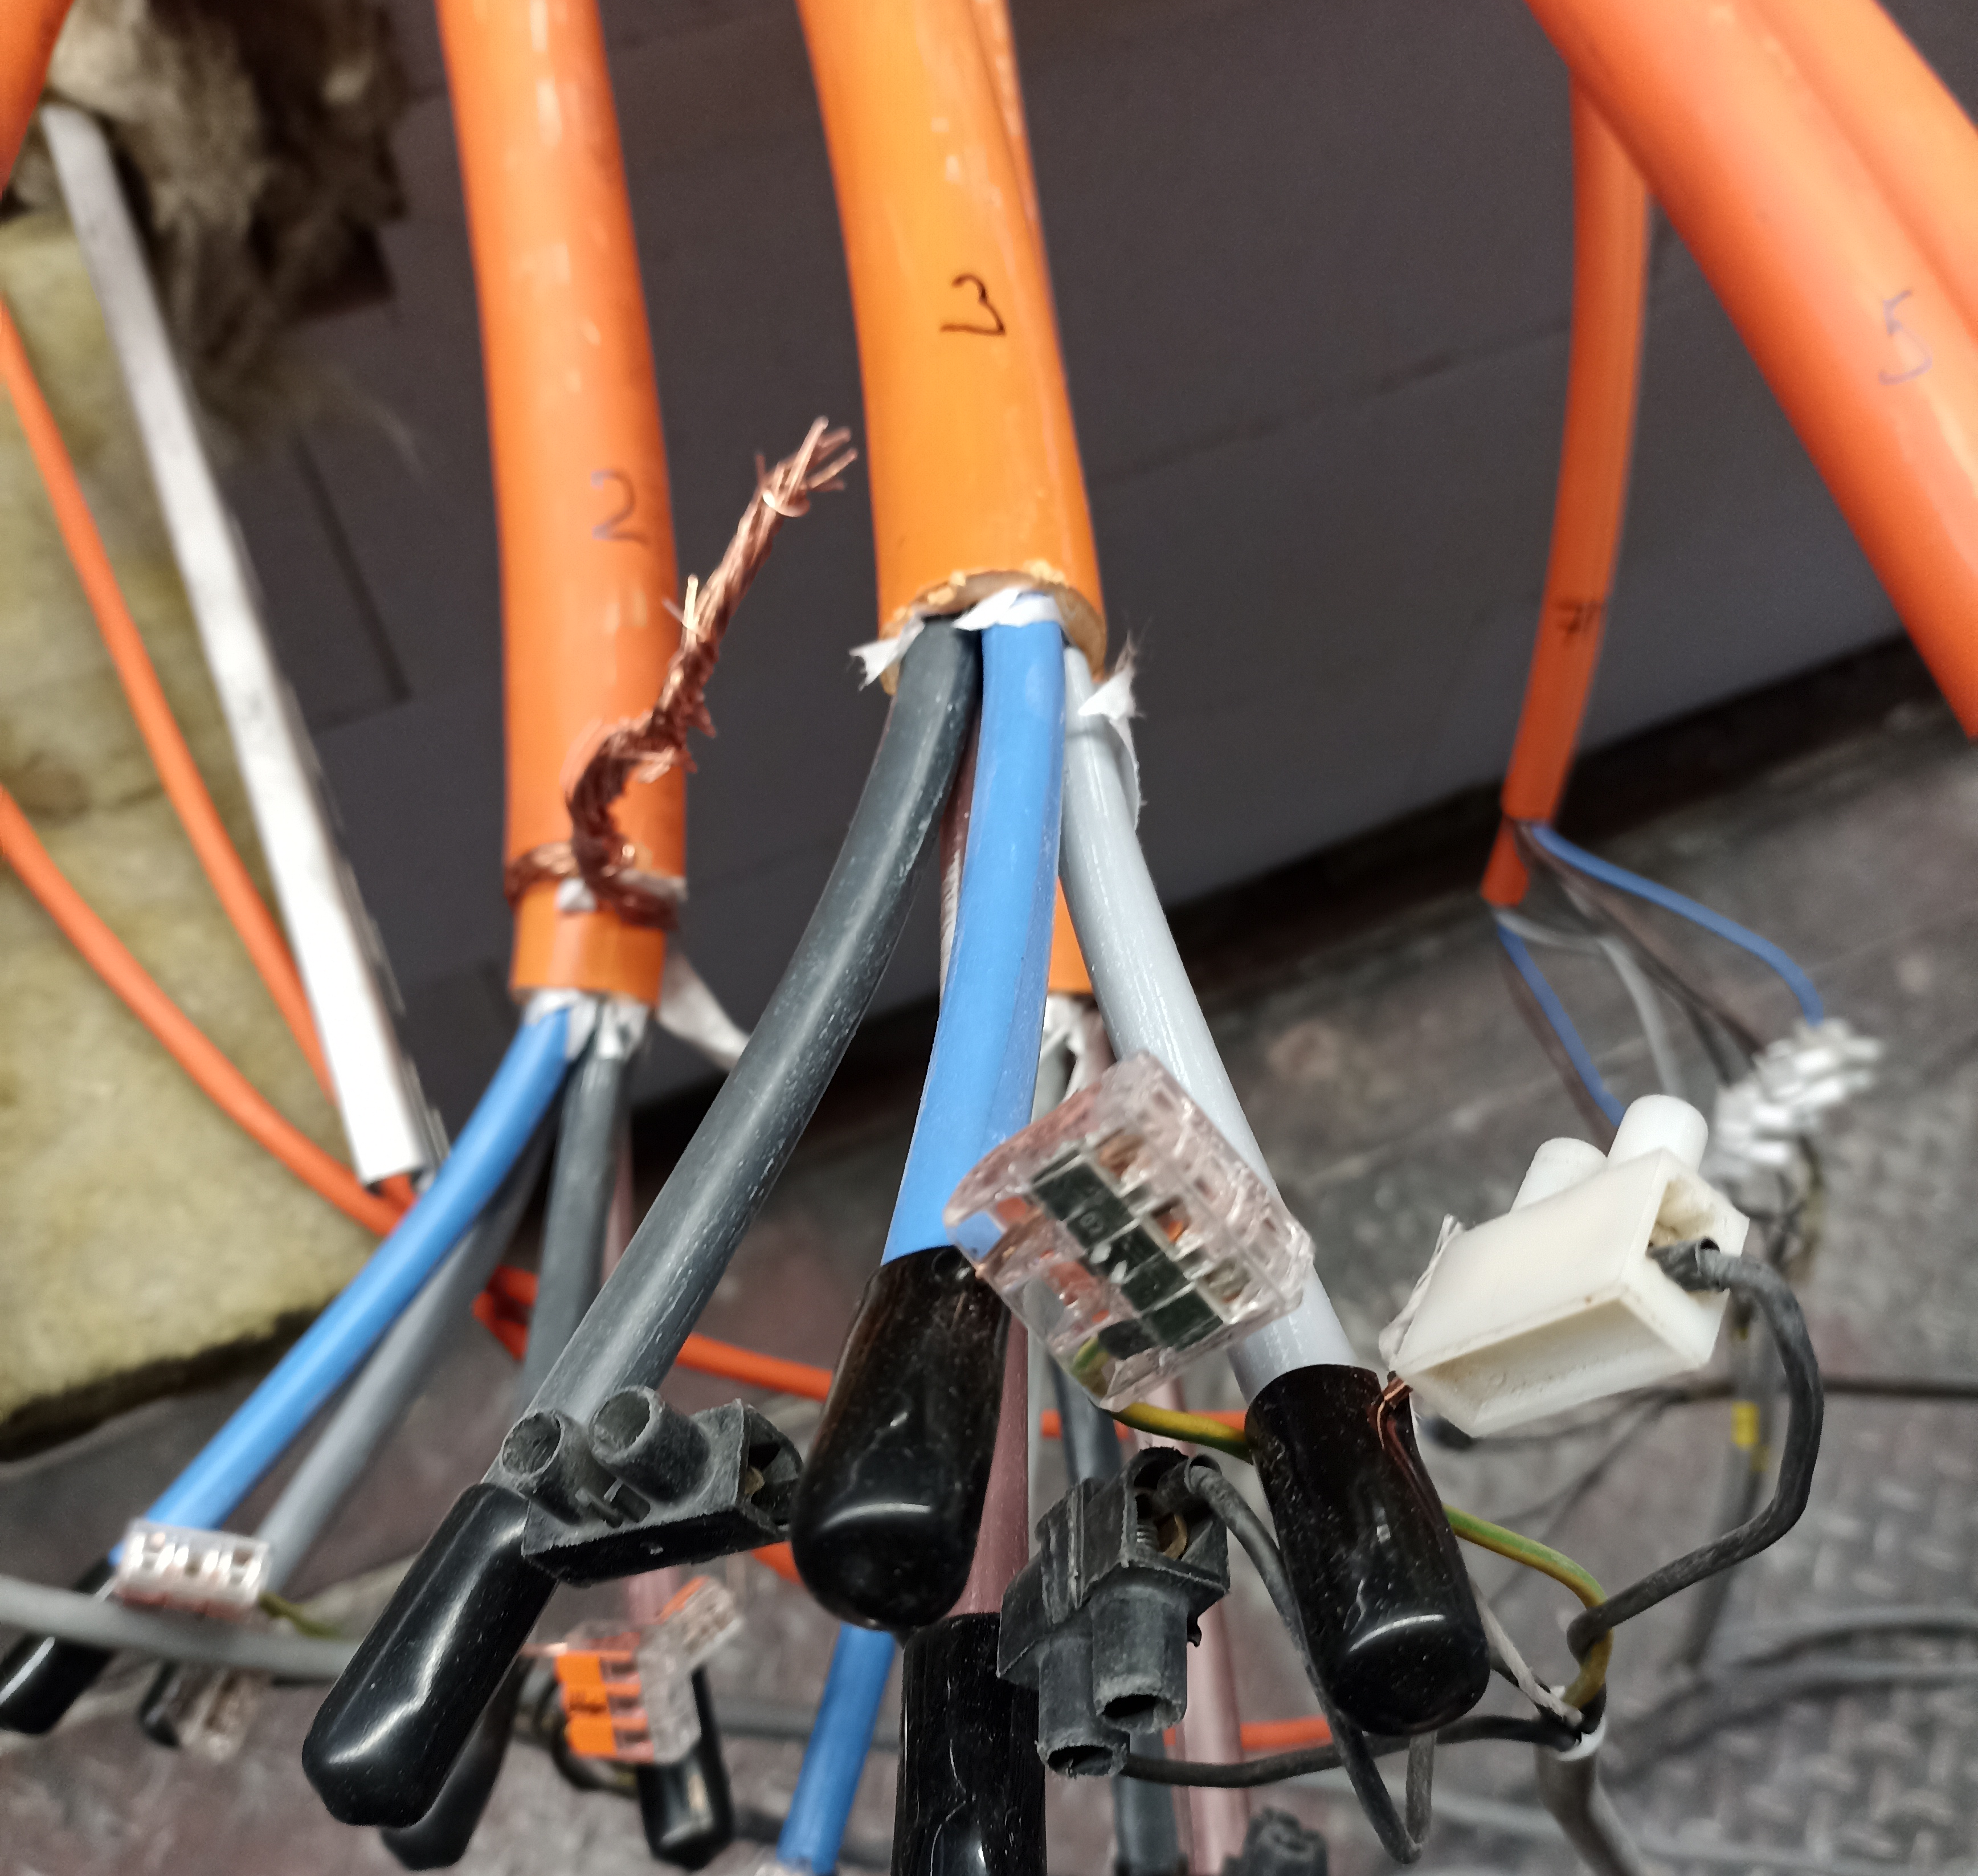
ČSN 73 0895 –
Klasifikace Px-R
Před zkouškou:

Slide 26
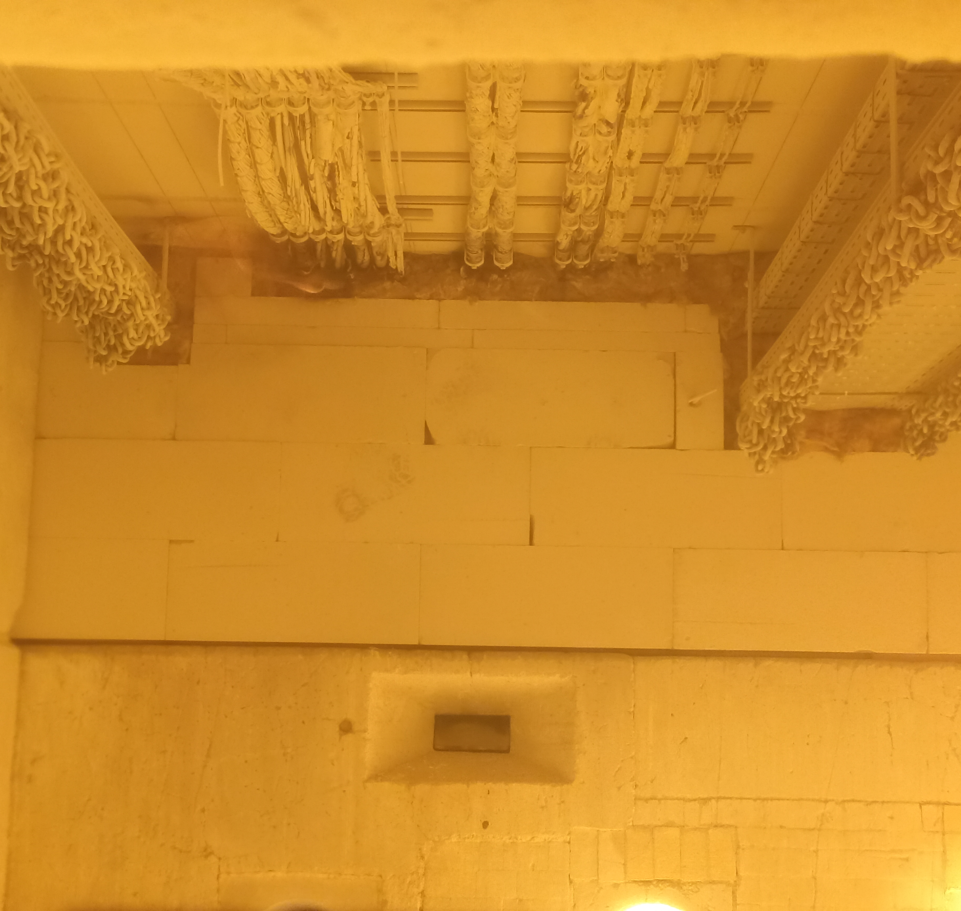
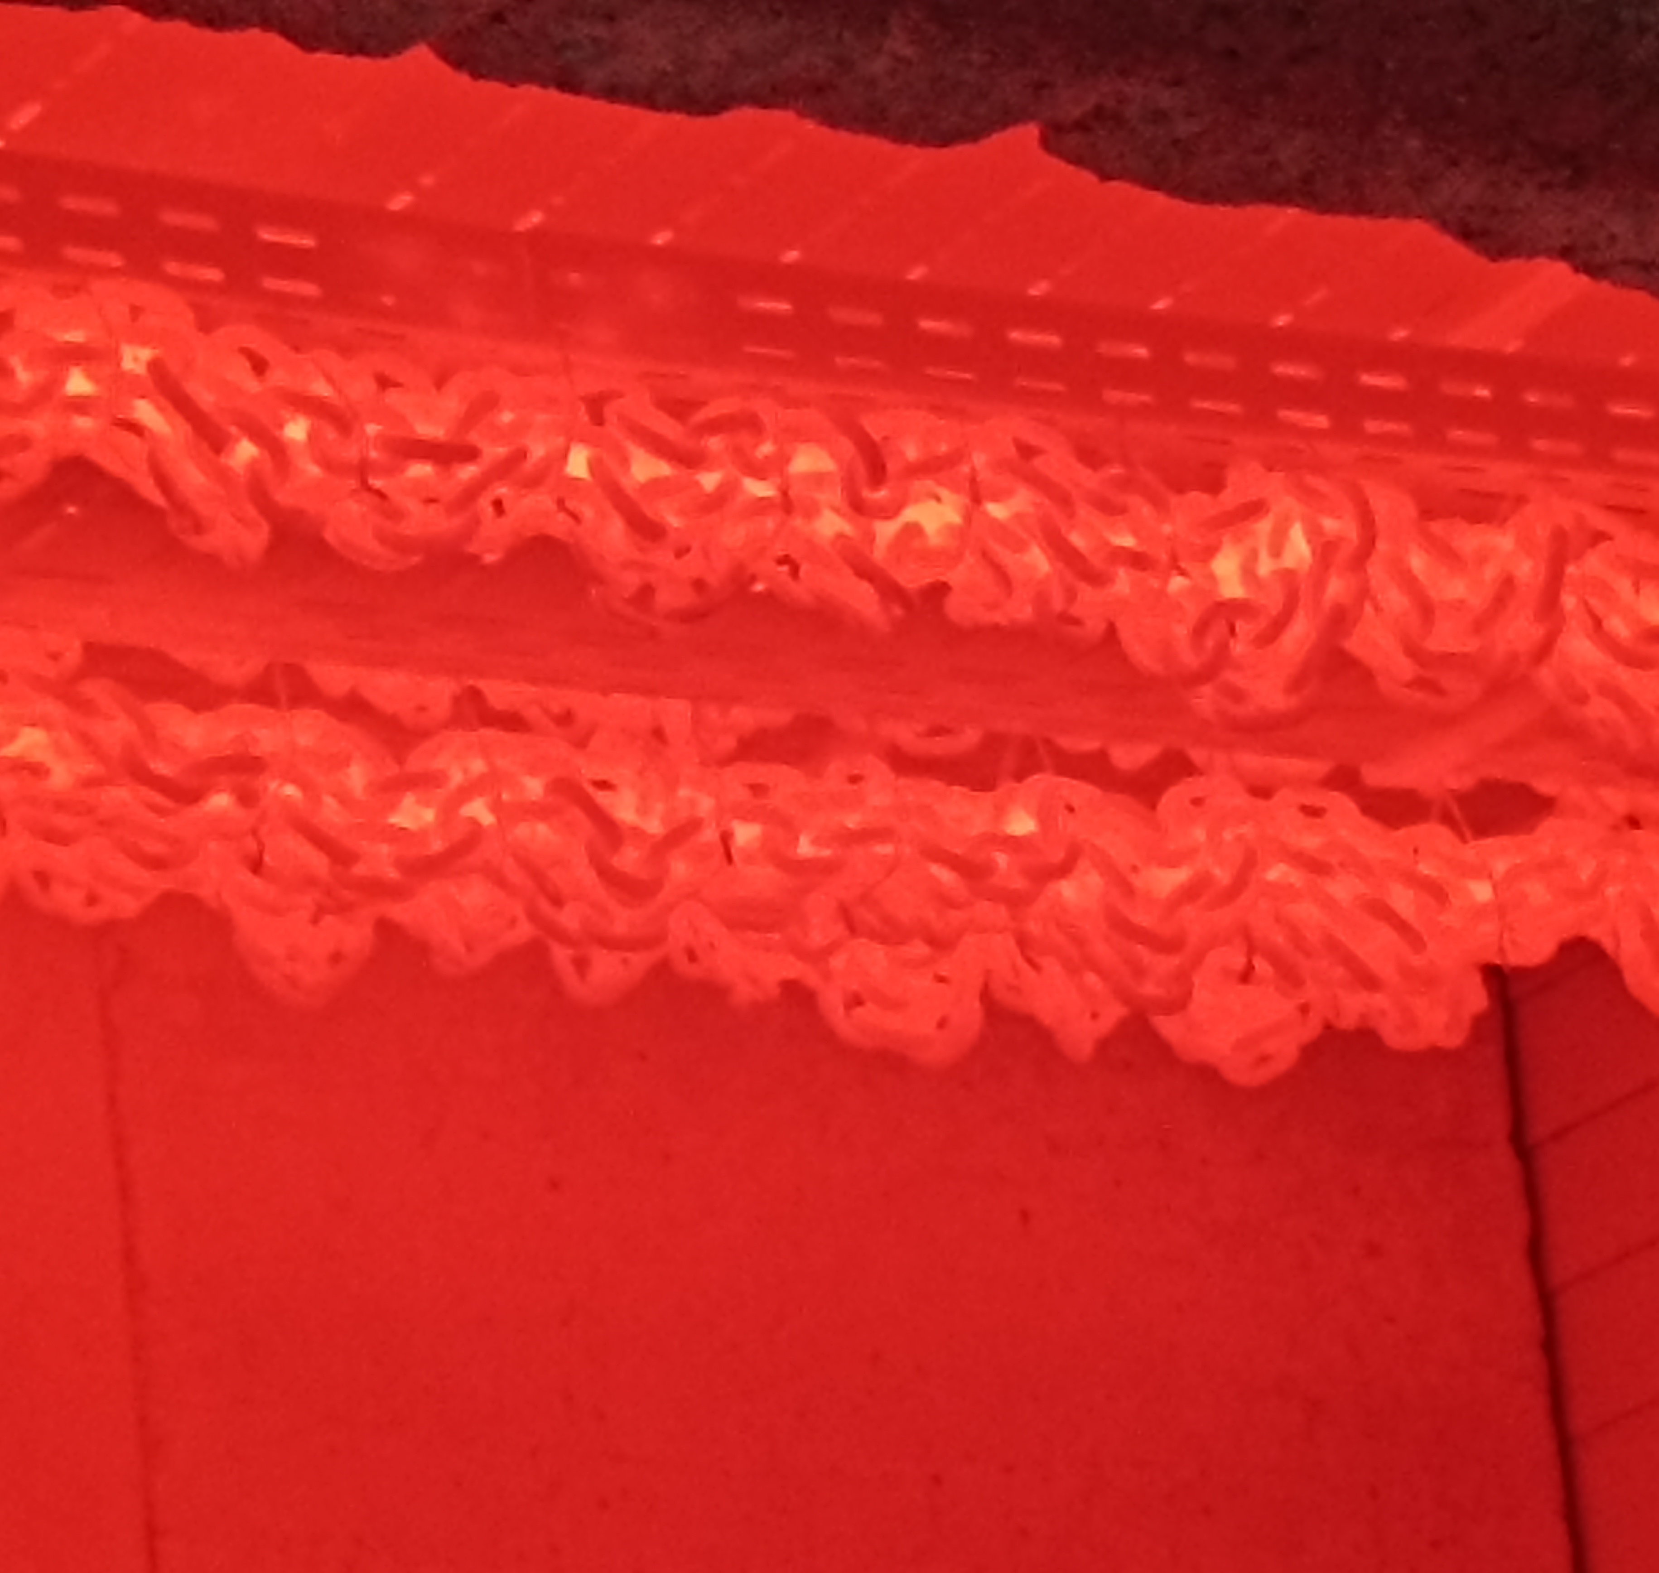
ČSN 73 0895 –
Klasifikace Px-R

Slide 27
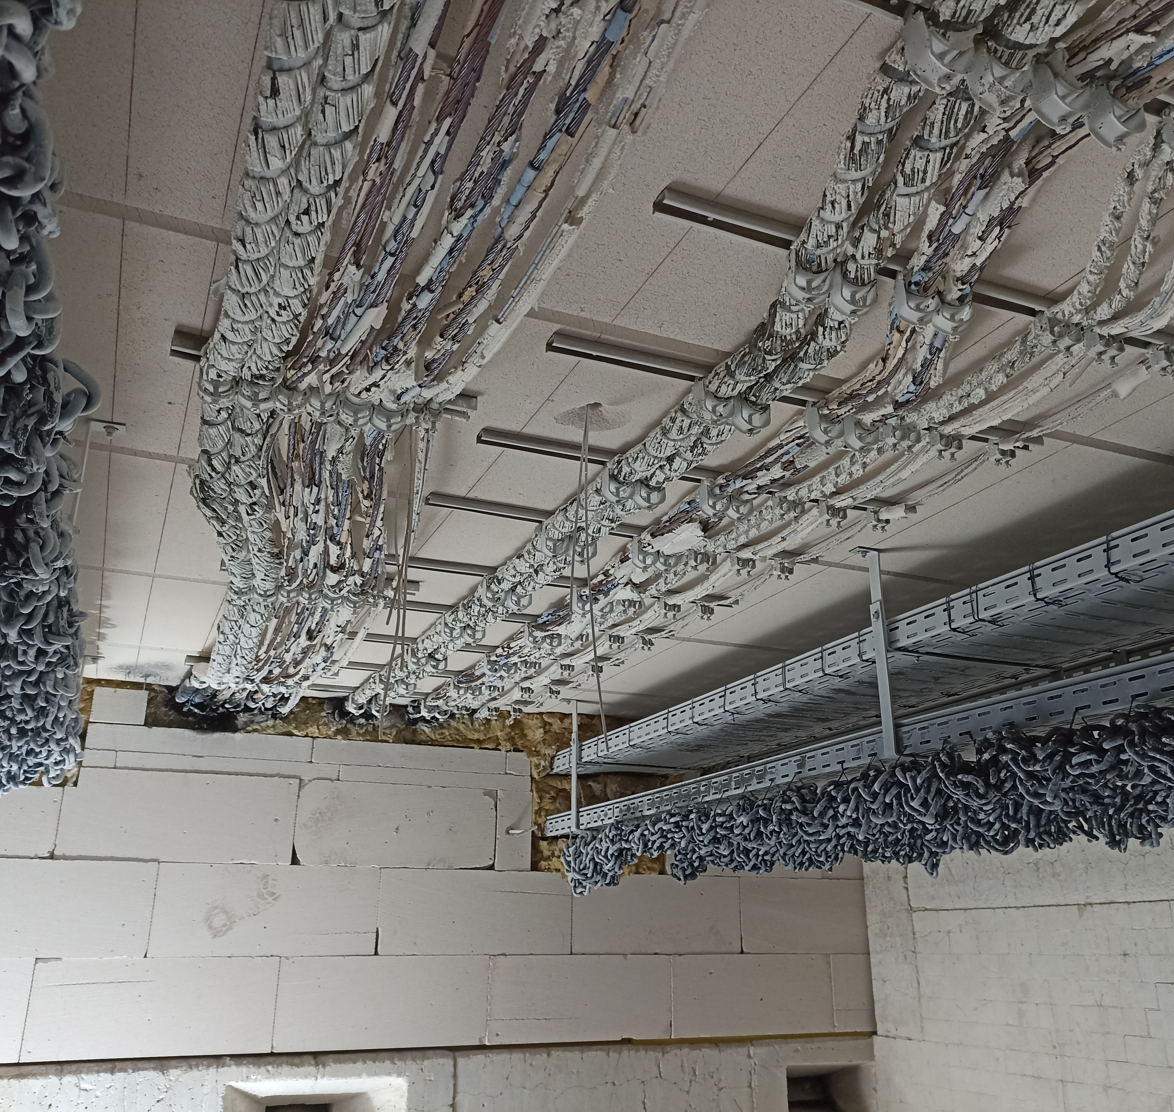
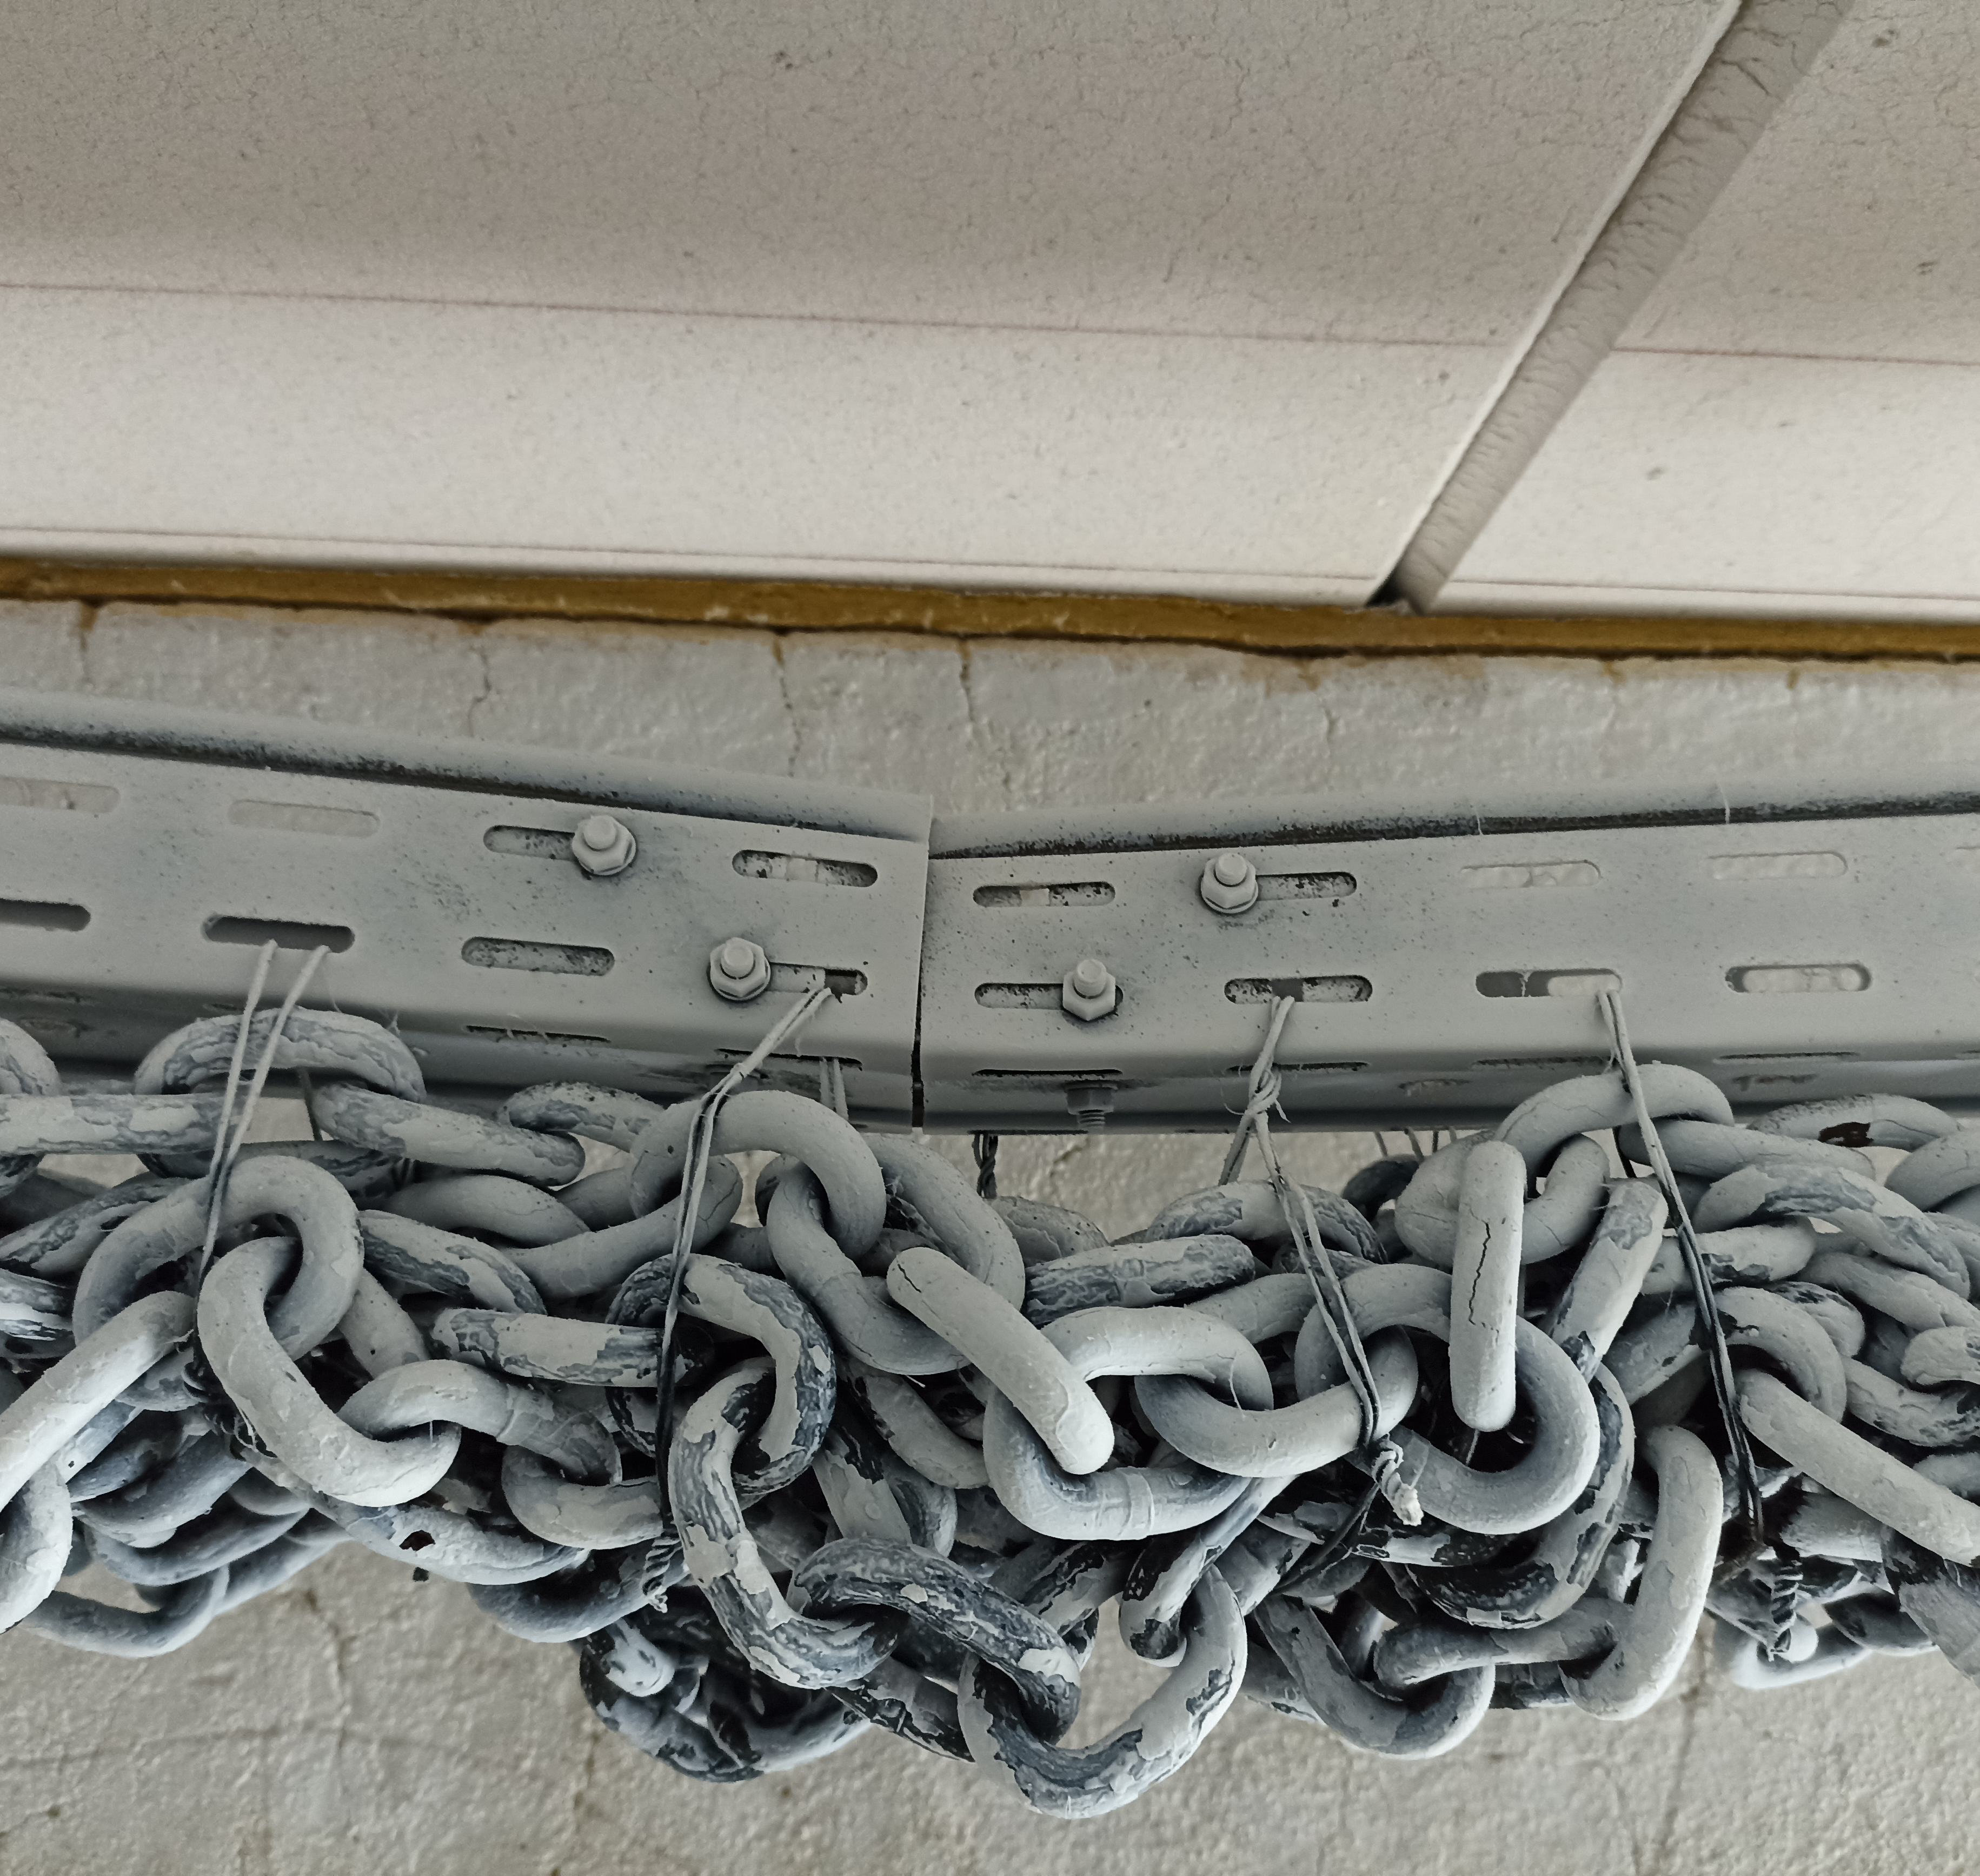
ČSN 73 0895 –
Klasifikace Px-R

Slide 28
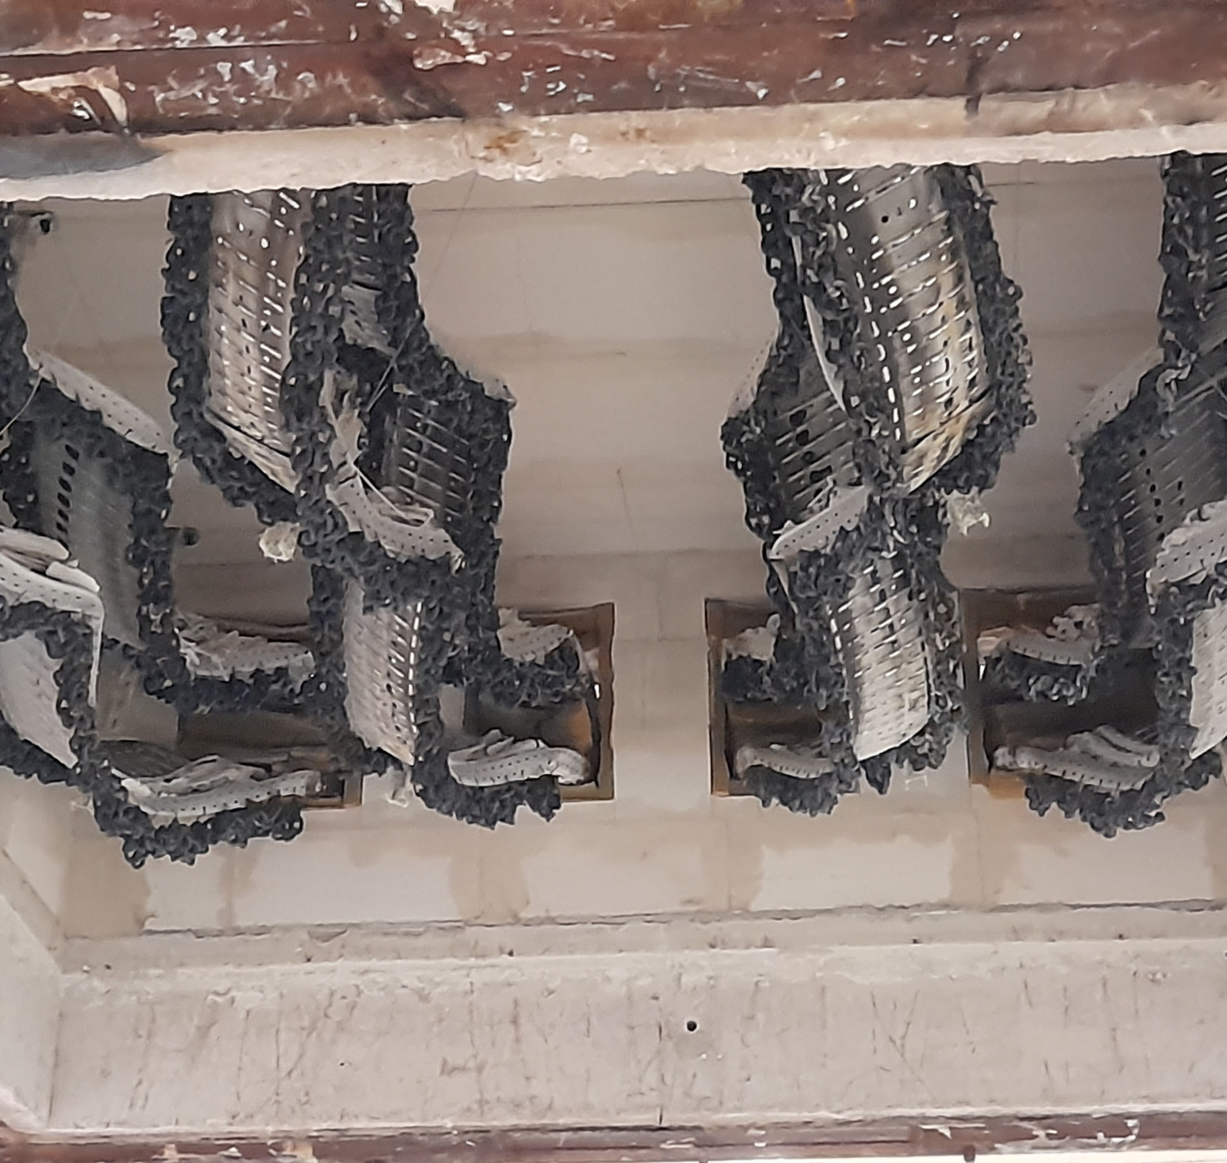
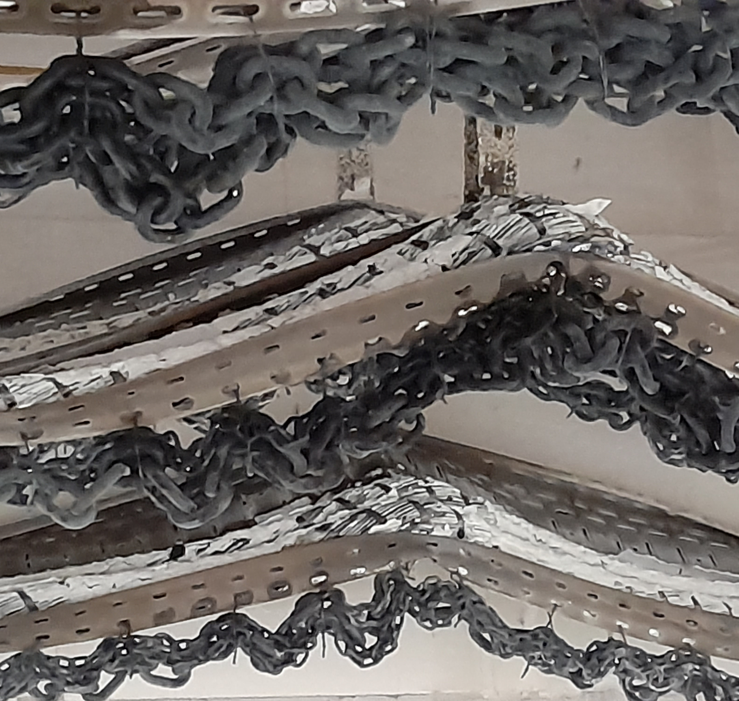
ČSN 73 0895 –
Klasifikace Px-R

Slide 29
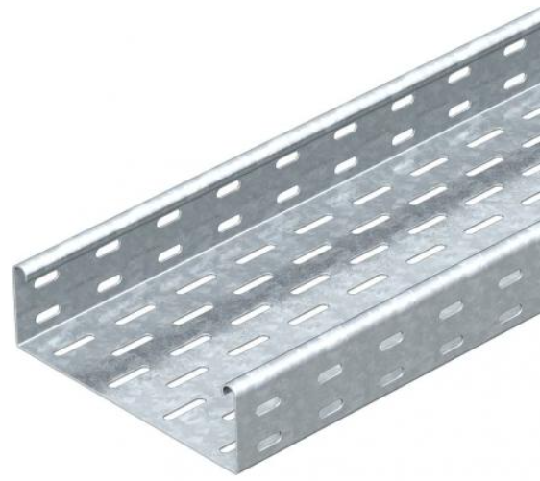
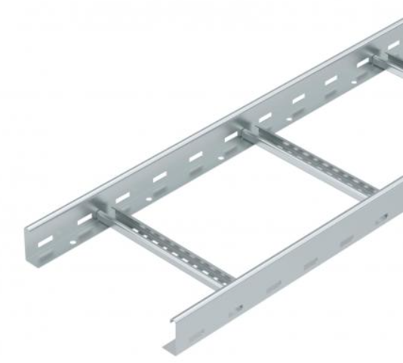
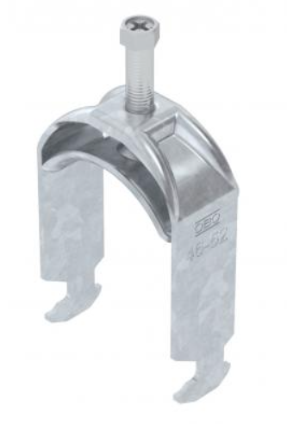
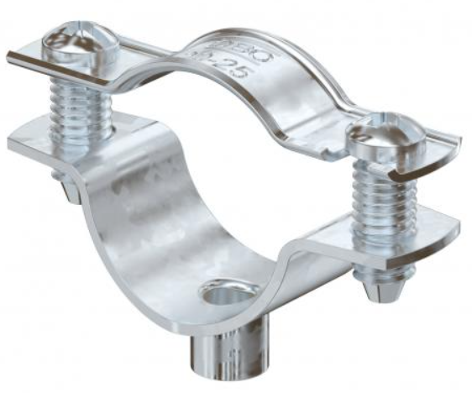
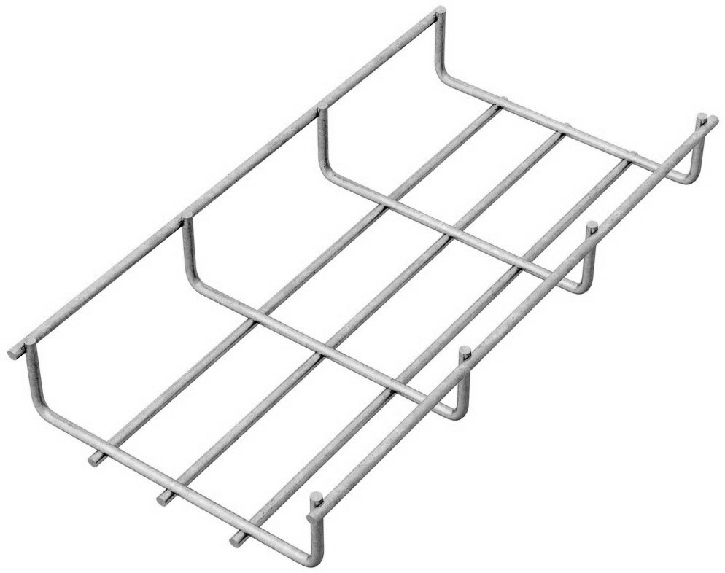
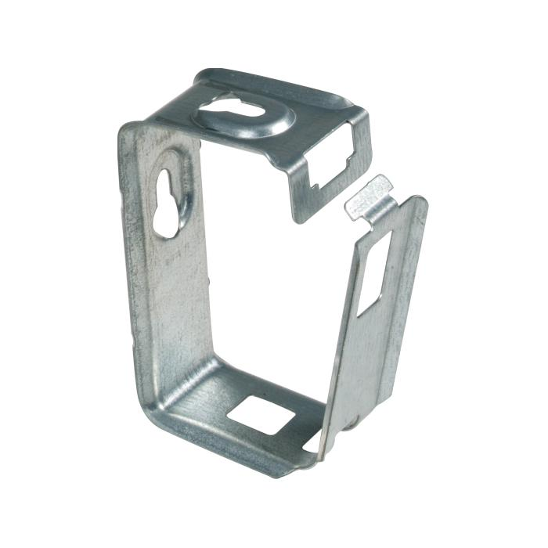
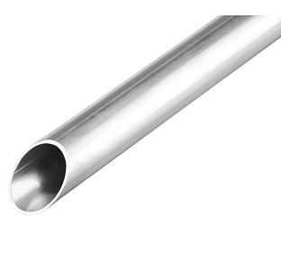
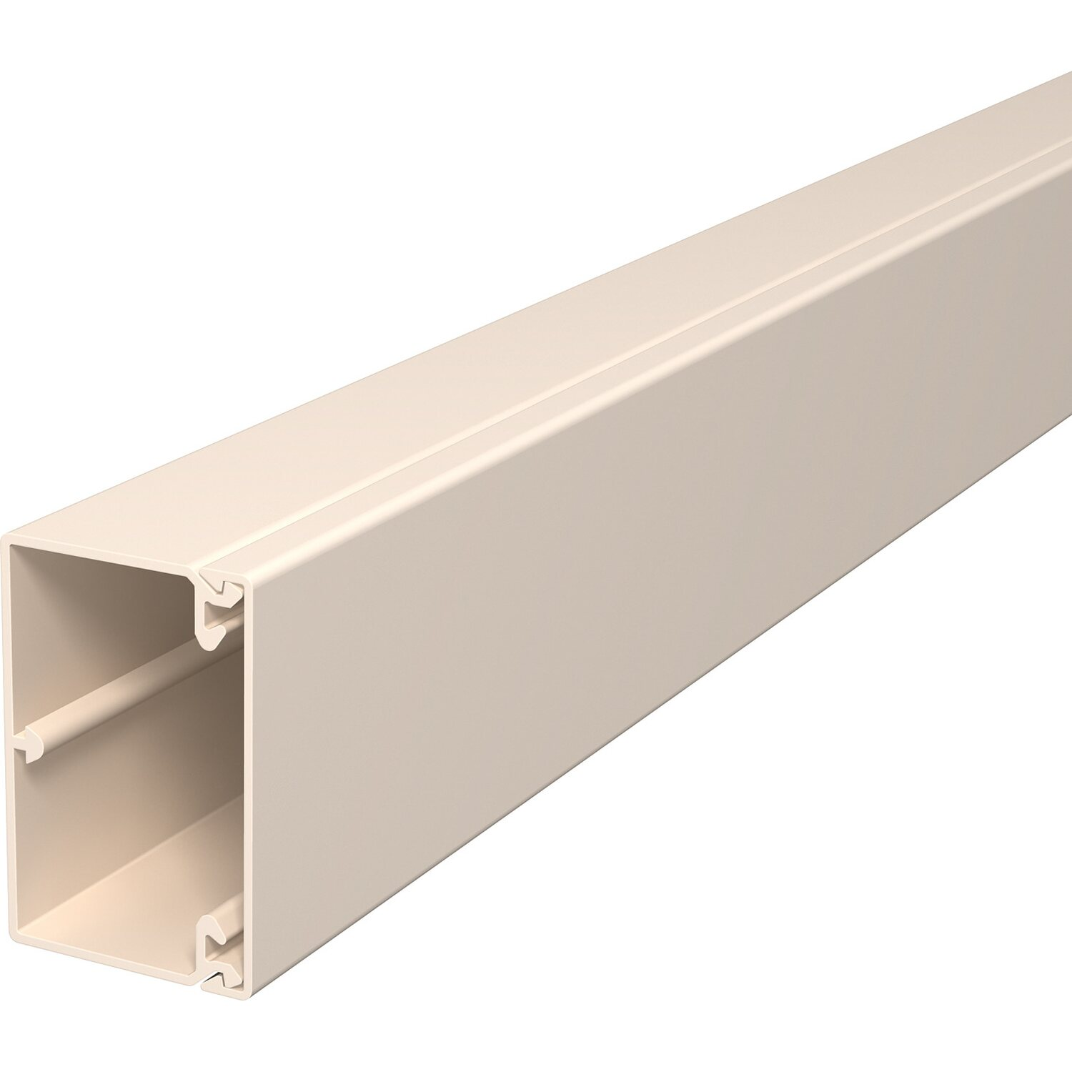
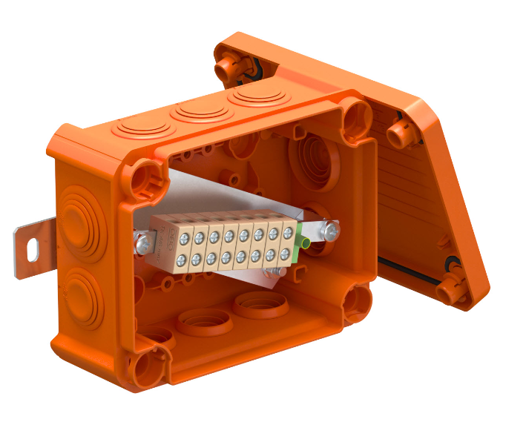
Normové vs. Nenormové nosné konstrukce
Normové
Přesný popis instalace z normy – žlab, žebřík, příchytky, příchytky s opěrkou
  Šíře, zatížení, vzdálenost podpěr, tloušťka materiálu
Nenormové
Typy jako normové – liší se od normových v jednom nebo více parametrech
plus další nosné prvky: drátěné žlaby, skupinové držáky, trubky, lišty, kanály, atd.

Slide 30
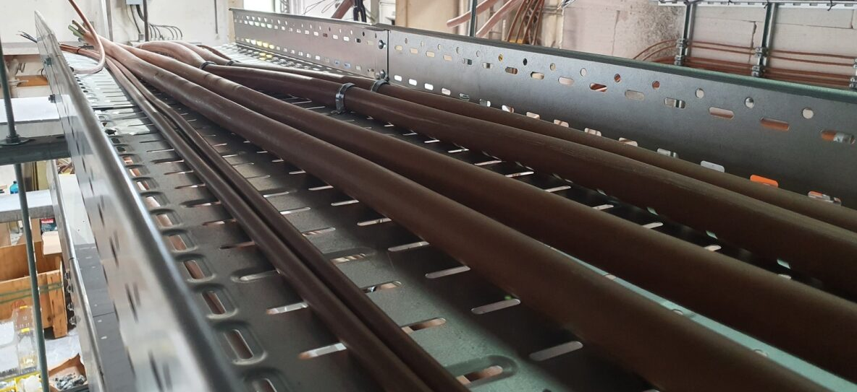
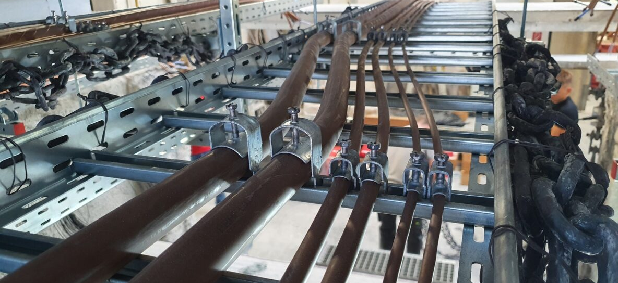
Normové nosné konstrukce
Pro normové nosné konstrukce platí následující požadavky uvedené přímo v normě ČSN 73 0895:
Tloušťka plechu 1,5 mm
Vzdálenost podpěr ≤ 1,2 m
Výška bočnice 60 mm
  Kabelový žlab
    Zatížení: ≤ 10 kg/m
    Šíře žlabu: ≤ 300 mm
  Kabelová lávka
    Zatížení: ≤ 20 kg/m
    Šíře žlabu: ≤ 400 mm

Slide 31
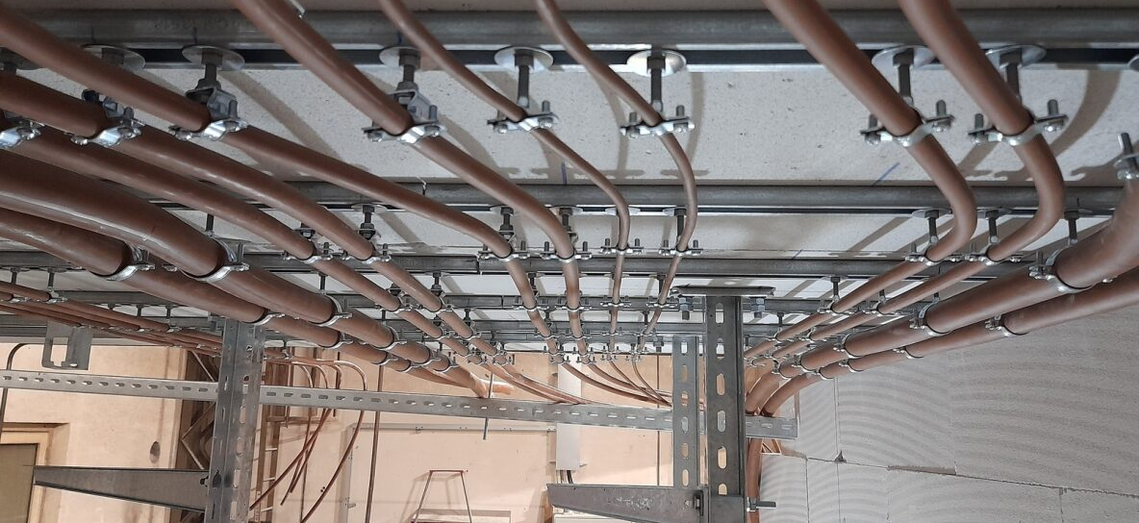
Normové nosné konstrukce
Pro normové nosné konstrukce platí následující požadavky uvedené přímo v normě ČSN 73 0895:
  Příchytky
  Vzdálenost: ≤ 0,3 m
  Příchytky s opěrkou
  Vzdálenost: ≤ 0,6 m

Slide 32

Normové vs. nenormové konstrukce
kabelové normové nosné konstrukce
  Testované kabely a kabelové systémy mohou být kombinované podle potřeby (přenositelné na systémy jiného výrobce)
  Přesně dané (neflexibilní) hodnoty pro vzdálenost podpěr, zatížení, šířky, apod.
  cena
kabelové nenormové nosné konstrukce
  vysoká flexibilita týkající se šířky, dovoleného zatížení a typů
  cena
  nepřenositelné výsledky, jednotlivé typy kabelů - musejí být testovány s jednotlivými typy kabelových systémů
  výsledky kabelových roštů a lávek platí i pro rošty a lávky s menší šířkou
    Kompatibilita prvků - nosný systém x kabel – provedená zkouška dle ČSN 73 0895!

Slide 33
Další požadavky
Okolní instalace a konstrukce (kabelové trasy, potrubí, ventilace, ...)
  Trasy s funkční schopností by měly být vždy nad ostatními instalacemi
Požární odolnost stavební konstrukce do které je trasa ukotvena
Dodržet minimální poloměr ohybu
V nosném systému mohou být i kabely bez funkční schopnosti
  protipožární přepážka / mezera 200 mm
sdělovací, datové a signální kabely odděleny od silových mezerou min. 100 mm
do rozváděče s funkční odolností - kabely s funkční odolností

Slide 34
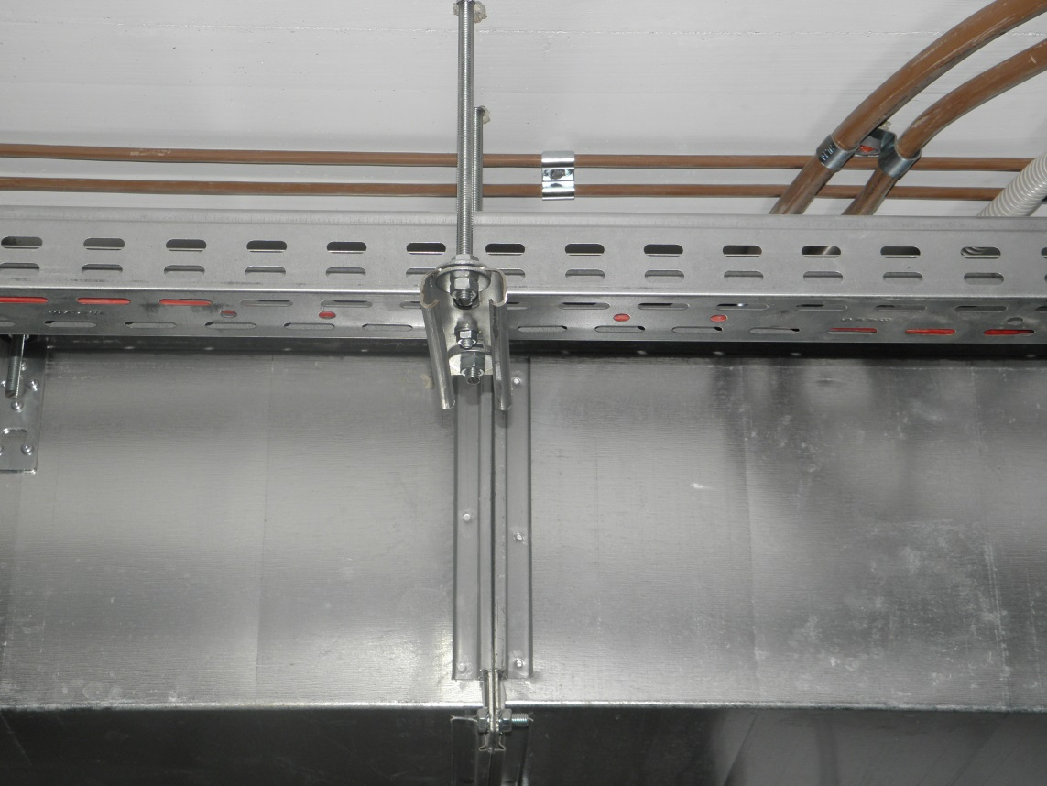


Slide 35



Slide 36



Slide 37



Slide 38

Vertikální (stoupací) trasy
kabelové lávky (většinou)
Jednotlivé příchytky
Odlehčení po 3,5m
  Kryt
  Odlehčovací oblouk

Slide 39


Šikmé trasy – sklon trasy (nad 20°)
Šikmá poloha – musí být použity příchytky
  Maximální vzdálenost
  $$a= \frac{300}{\sin{α}}$$
a – max. vzdálenost příchytek, (zaokr. na desítky nahoru [mm])
$α$ – úhel mezi vodorovnou rovinou a podélnou osou šikmé trasy [°]
Odlehčení v tahu – podélně
maximální vzdálenost
$$b= \frac{3500}{\sin{α}}$$
b – max. vzdálenost uchycení, (zaokr. na stovky nahoru [mm])
$α$ – úhel mezi vodorovnou rovinou a podélnou osou šikmé trasy [°]
(Šikmá trasa s úhlem 45° - a = 430 mm, b = 5000 mm)

Slide 40









Protipožární opatření
Nouzového evakuační osvětlení
Spuštění sprinklerového hasícího systému
Zavření požárních klapek
(uzavření požárního úseku)
Požární hlásiče
(upozornění na požár)
Otevření klapek pro odvod tepla a kouře
Evakuační výtah
Rozvodna vody pro požární hasící zařízení
Požární alarm (tlačítko)
Notes:
Požární odvětrání | Tring
SD-283ST Kombinovaný detektor kouře a teplot (jabloshop.cz)
Cómo funciona un sprinkler? Aquí te lo explicamos. - usmarket.towncabco.com
MDF25 L-M požární klapky se servopohonem | Elektrodesign
Únikový východ - vpravo - 20 x 10 cm - samolepící - MIKO Office (mikomb.cz)
Požární tlačítko | Přístroje | Obrázek, Klipart stahujte zadarmo (superia.cz)

Slide 41

Funkčnost při požáru
Stanovení funkční schopnosti kabelů s normovými kabelovými nosnými systémy v případě požáru podle EN 50577
Ve fázi návrhu/zvažování/komentování (zatím nepřijato!)
Relevantní pro celou EU
  Implementace – v jurisdikci jednotlivých členských států
Kabely s funkční schopností při požáru budou součástí CPR
Uvádět jmenovité napětí, pro které jsou kabely určeny
Standardizované nosné systémy
Přezkoušení 1x / 2 roky
Požární scénář:
Normová teplotní křivka
klasifikace Pca prakticky až do 120 minut = 1049°C
Konstantní teplotní křivka – pro malé kabely do Ø≤20 mm
a s velikostmi vodiče ≤2,5mm²

Slide 42
„Veselé“ záležitosti
Nátěry na kabely
Kabely do EX prostředí
Voda – použití v exteriéru
spojkování

Slide 43

Kabely a EX prostředí
splňuje následující požadavky norem ČSN EN 60079-14 a ČSN EN 60079-25
a) je kruhový, kompaktní s vytlačovaným, nenasákavým výplňovým materiálem a pláštěm z termoplastického materiálu
b) má minimální radiální tloušťku izolace 0,2 mm
c) má pevnost v tahu vnějšího pláště větší než 8,5 MPa
d) je odolný proti svislému šíření plamene dle ČSN EN 60332-1-2
e) je odolný proti vertikálnímu šíření plamene na vertikálně namontovaných svazcích kabelů dle ČSN EN 60332-3-22
f) vydrží dielektrickou zkoušku při AC 500 V efektivní hodnoty nebo DC 750 V přiloženým mezi stíněním a všechna jádra propojená dohromady
g) vydrží dielektrickou zkoušku při AC 1 000 V efektivní hodnoty nebo DC 1 500 V přiloženým mezi svazek obsahující jednu polovinu jader kabelů propojených dohromady a svazkem obsahujícím druhou polovinu jader kabelu spojených dohromady
h) má stanovené elektrické parametry (Cc a Lc) nebo (Cc a Lc/Rc) a je možné jej použít ve všech prostorách s výbušnou atmosférou a pro jiskrově bezpečné obvody v zónách 0, 1, 2, 20, 21 a 22 definovaných v řadách norem ČSN EN 60079
V případě potřeby při instalaci jiskrově bezpečných obvodů je možné kabel označit alternativním způsobem uvedeném v článku 16.2.2.6 normy ČSN EN 60079-14
Jak je uvedeno v článku 9.3.8 normy ČSN EN 60079-14, je nepravděpodobné, že by teplota kabelu překročila teplotní třídu T6

Slide 44
Trvalé ponoření kabelů pod vodu
AD8 se odlišuje od jiných prostředí tím, že předpokládá, že zařízení bude trvale a zamýšleně ponořeno pod vodní hladinu.
To mohou být například instalace v bazénech, vodních nádržích, studnách, vrtech, podzemních stavbách apod.
V současné době neexistuje standardizovaná metodika, která by jednoznačně určovala způsoby hodnocení vhodnosti kabelů pro prostředí AD8.
To však neznamená, že lze takové hodnocení provést na základě libovolně definovaných zkušebních postupů!!!
Existují mezinárodně uznávané zkušební metody pro odolnost polymerů vůči působení vodě (např. EN 60811-1-3, EN ISO 62, ASTM D570)
Kabely pro zvýšená požární rizika, jako jsou například kabely s odolností vůči požáru nebo kabely, které mají zajistit funkčnost v případě požáru, nejsou cíleně navrženy pro instalace, kde by mělo dojít k jejich trvalému ponoření pod hladinu vody. To znamená, že tyto kabely nelze z jejich podstaty považovat za vhodné a zamýšlené pro prostředí AD8, ale mohou být schopny po určitý čas odolávat vodě při dočasném zaplavení v případě nouzové situace.

Slide 45

Děkuji za pozornost.
Ing. Štěpán Laštůvka
Product manager
+420 732 912 682
stepan.lastuvka@prakab.com

